Slide 1
Osciloscopul catodic – completări
Măsurarea puterii active și reactive în curent alternativ monofazat - completări

Slide 2
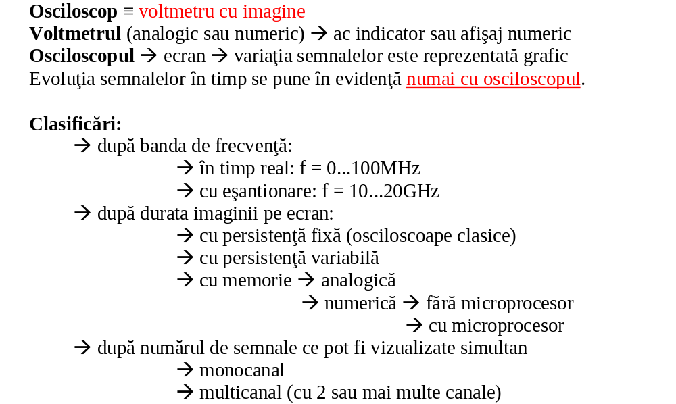

Slide 3
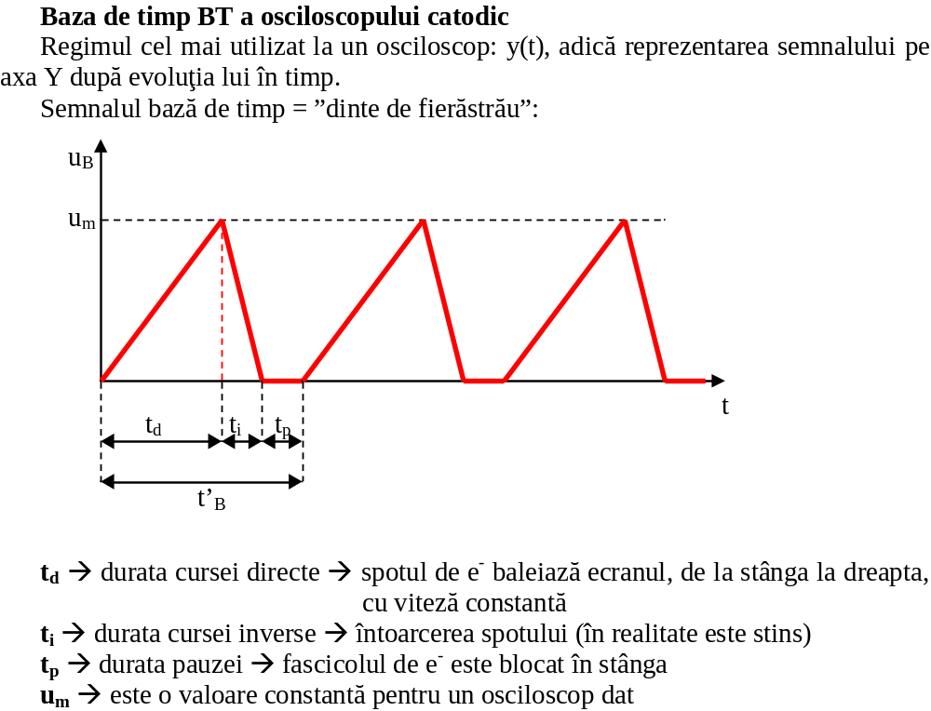

Slide 4
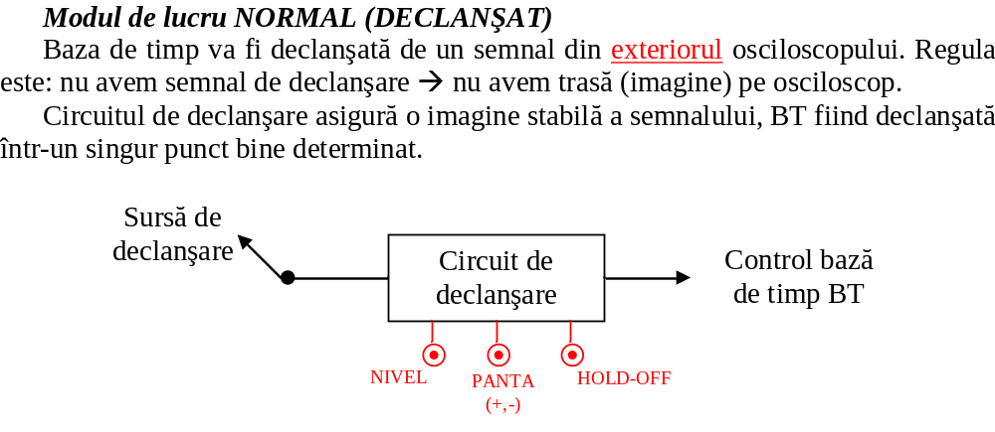

Slide 5
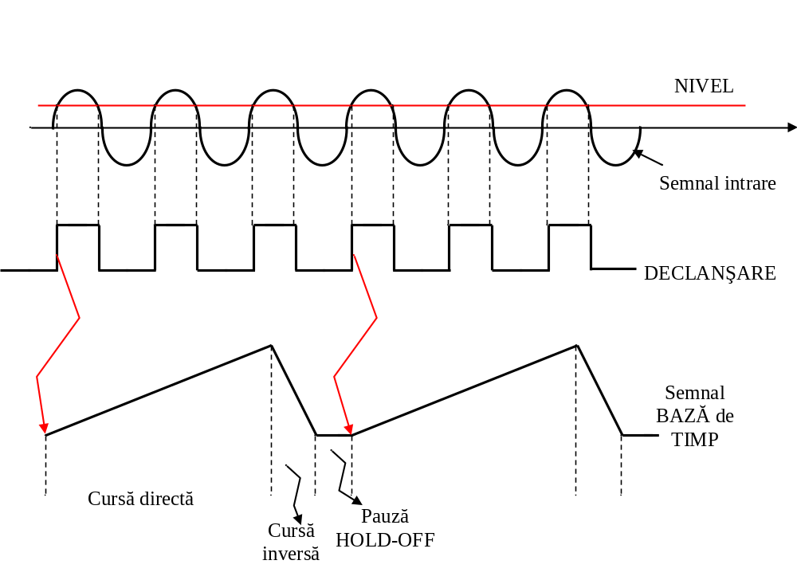

Slide 6
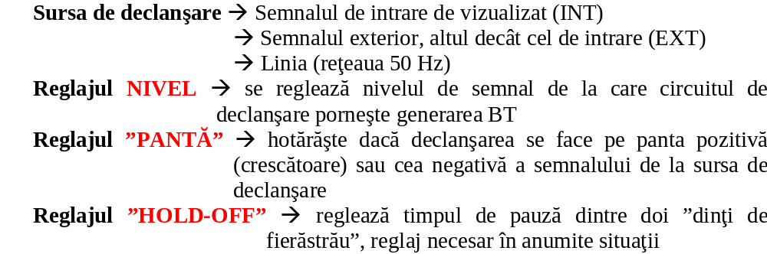

Slide 7
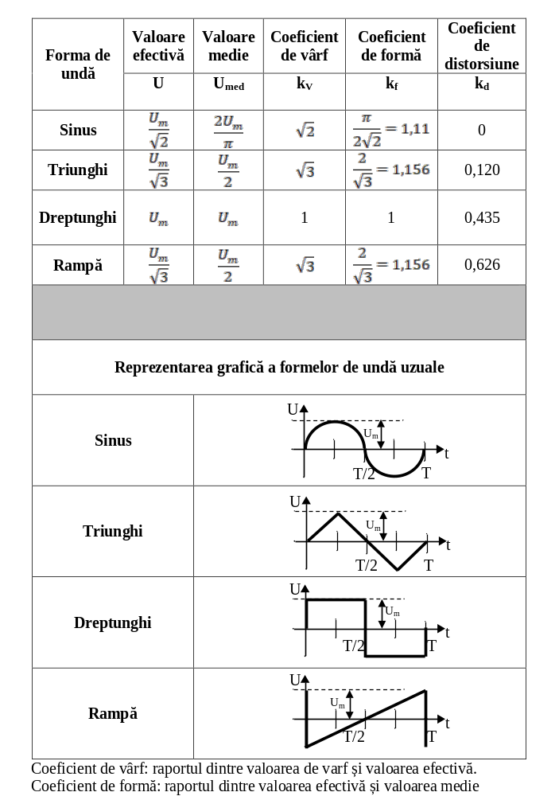

Slide 8
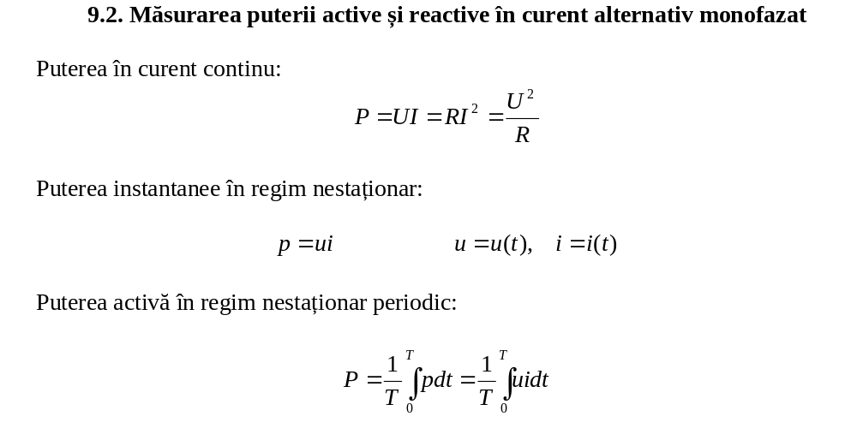

Slide 9
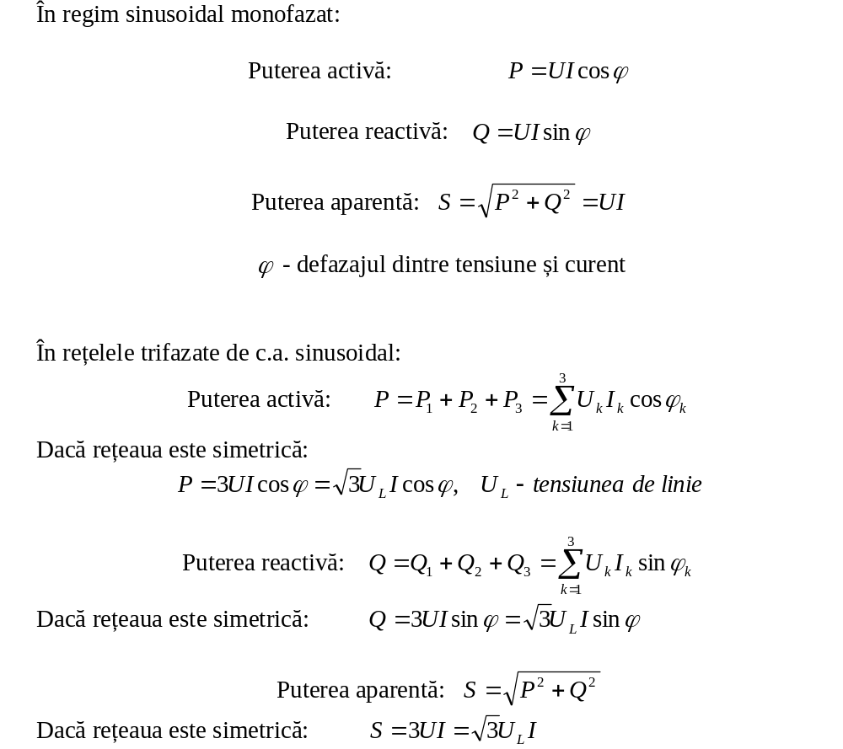

Slide 10
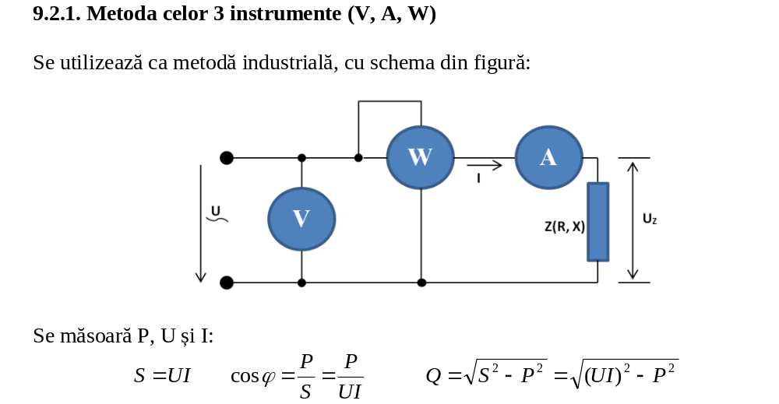

Slide 11
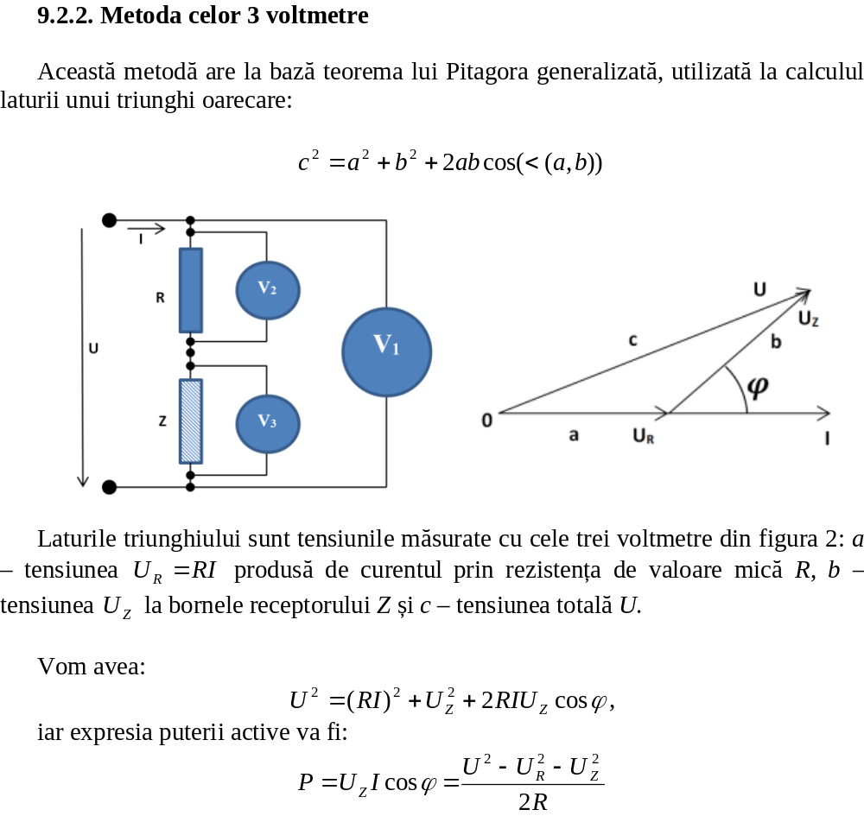

Slide 12
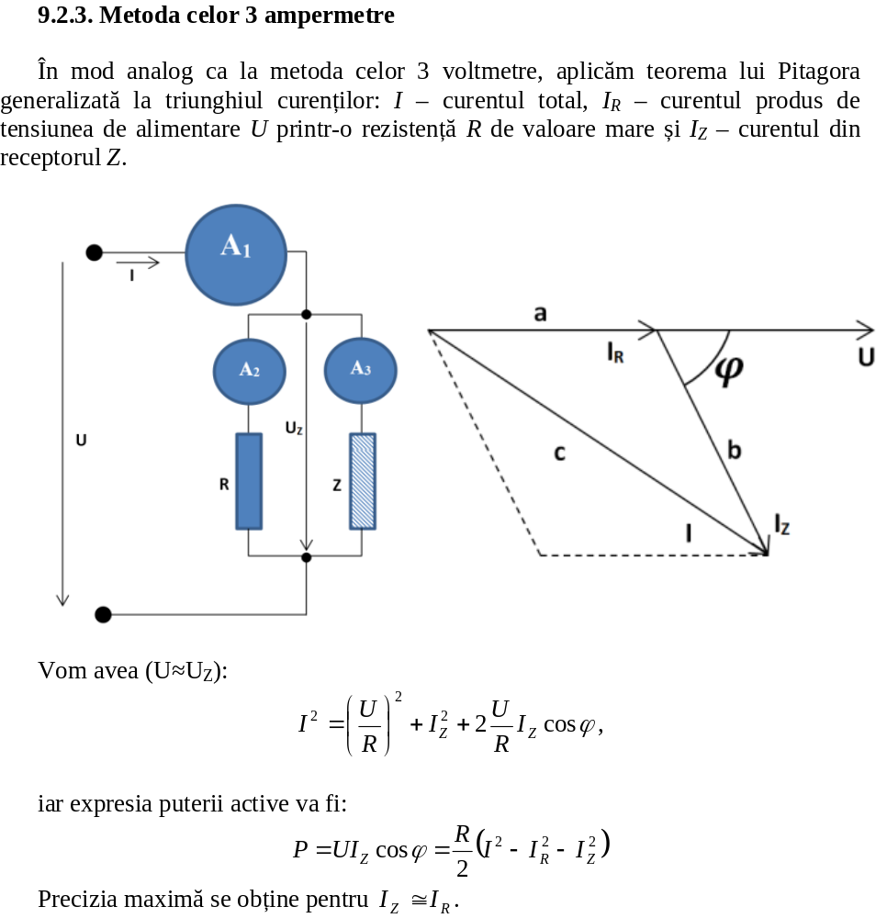

Slide 13
Aparate de masură numerice. Măsurarea numerică a timpului și a frecvenței

Slide 14
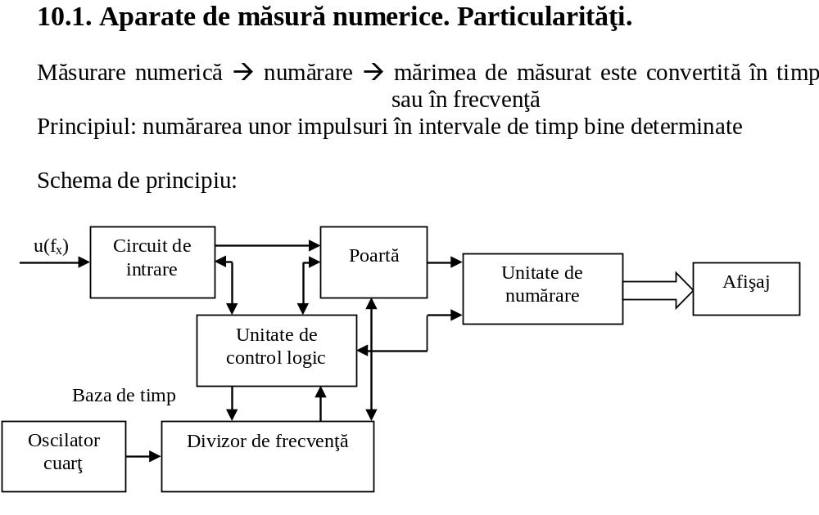

Slide 15
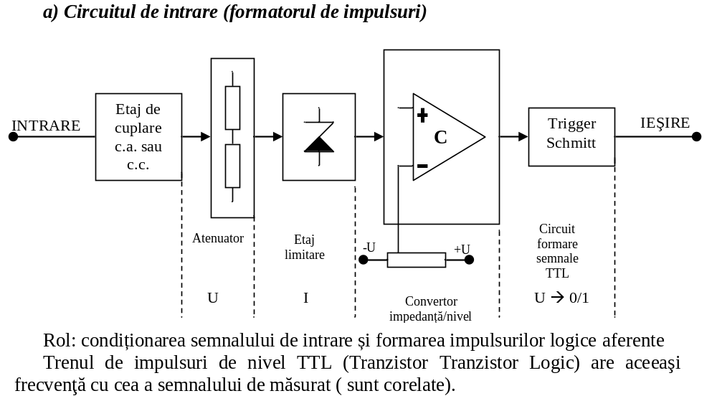

Slide 16
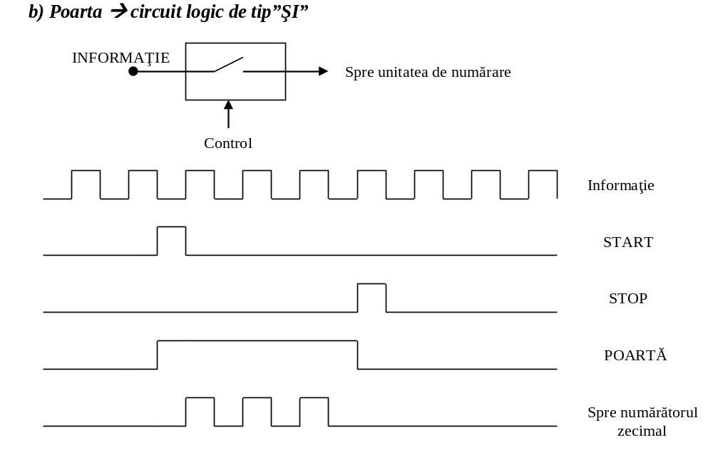

Slide 17
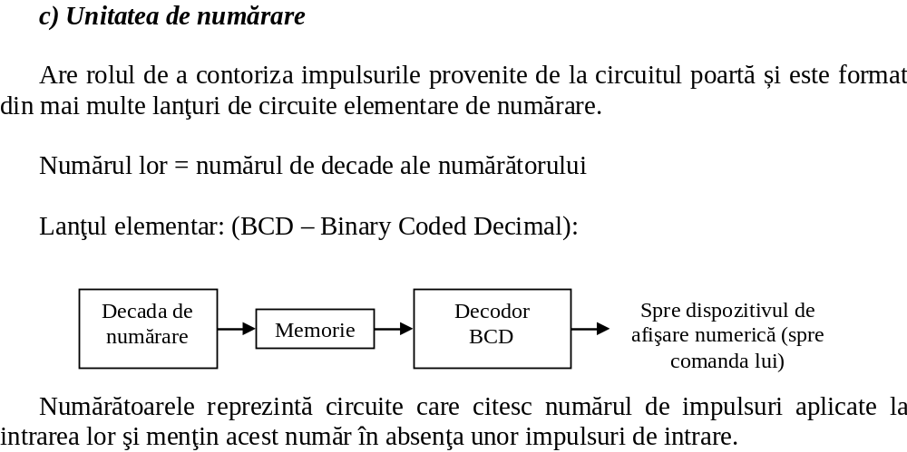

Slide 18
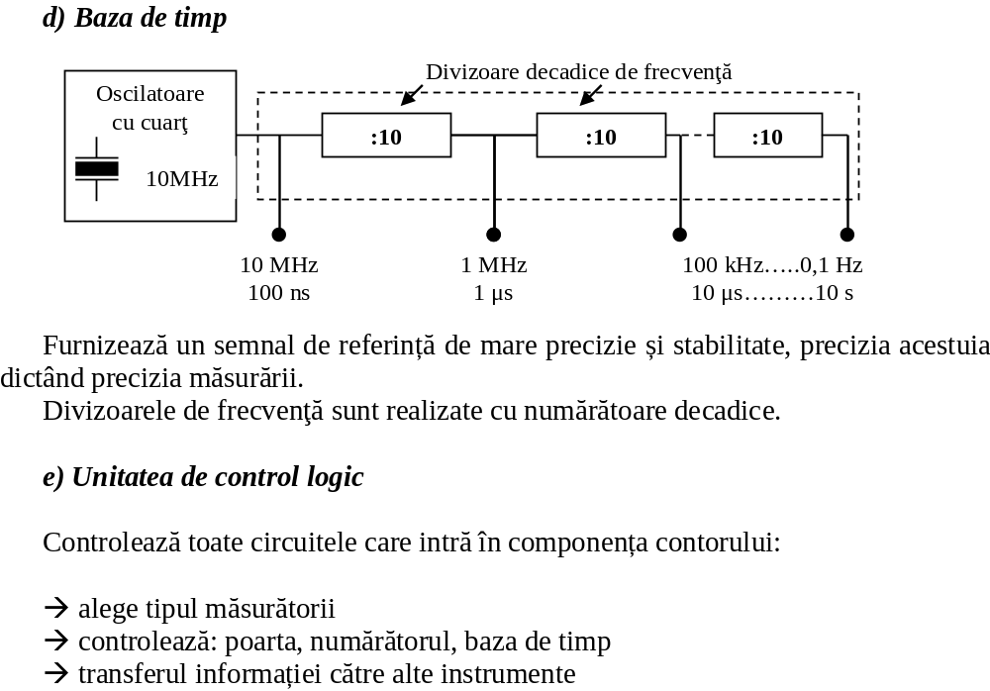

Slide 19
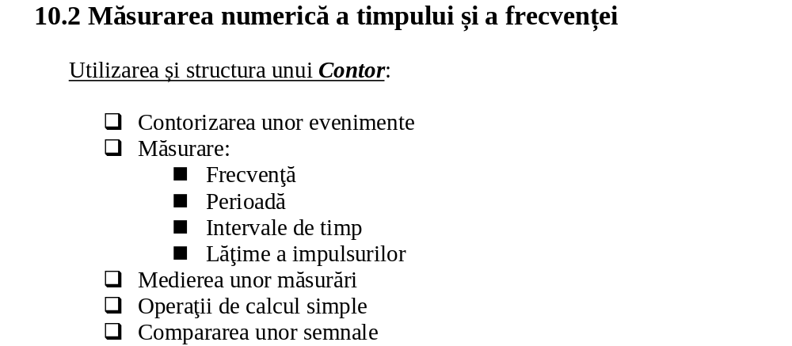

Slide 20
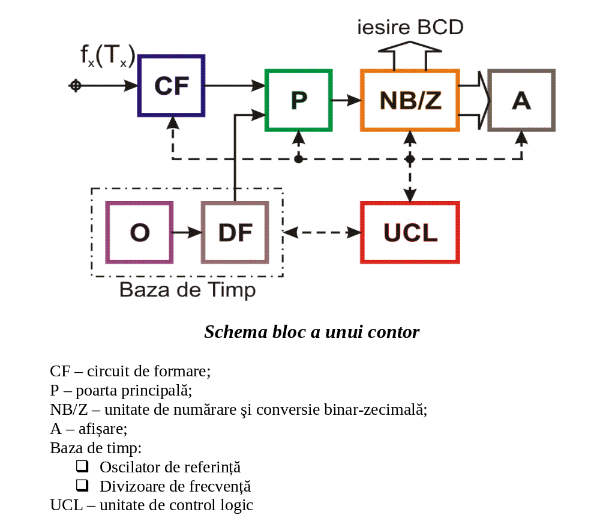

Slide 21
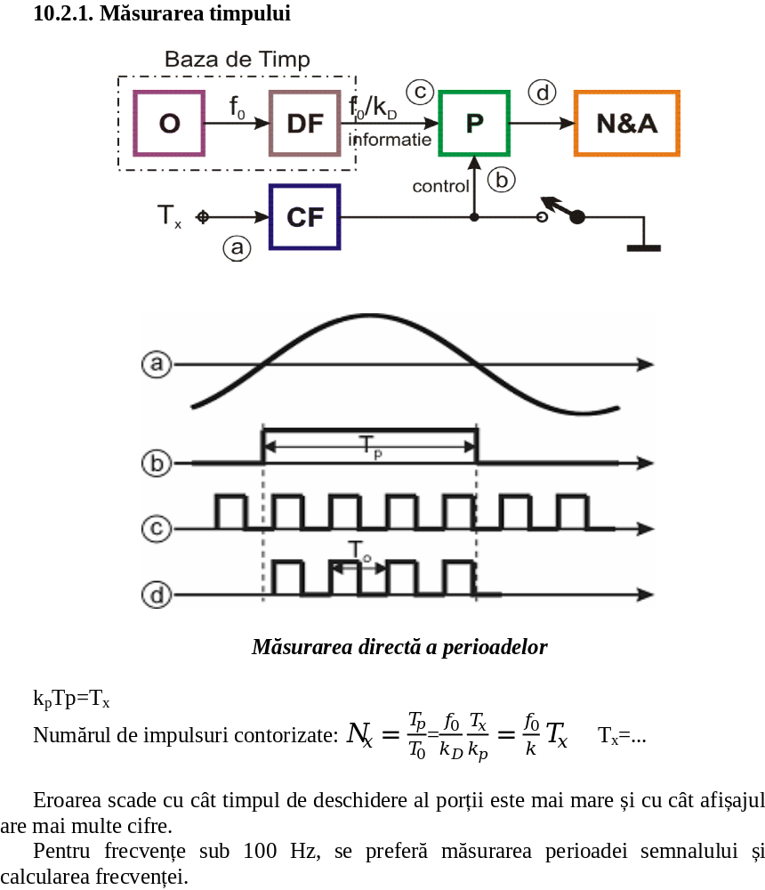

Slide 22
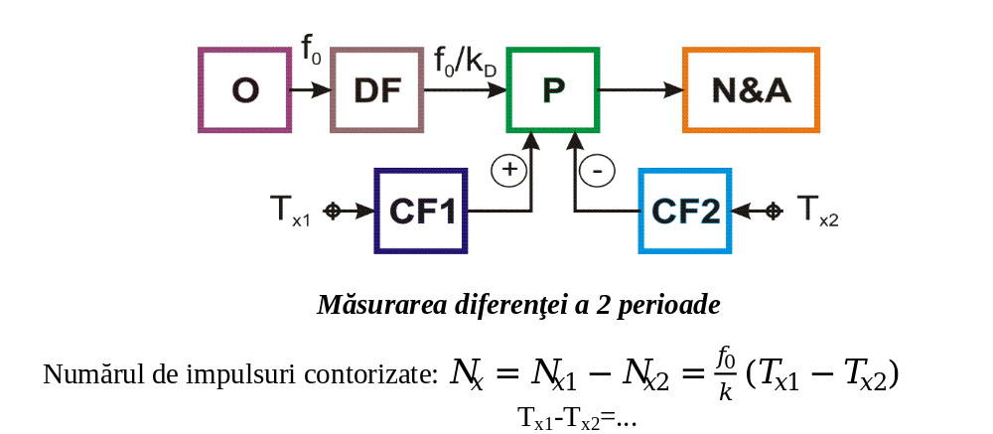

Slide 23
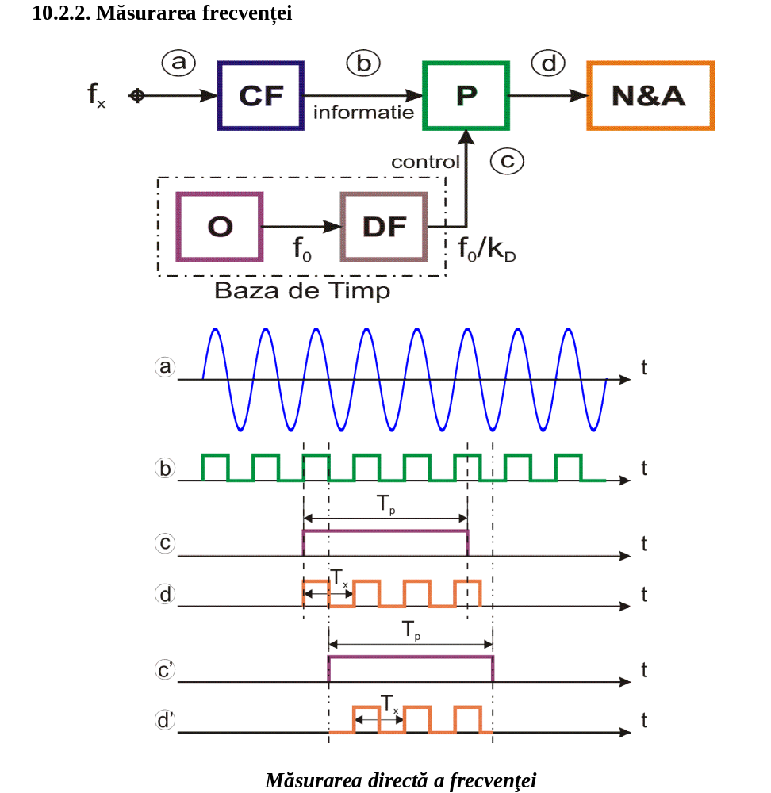
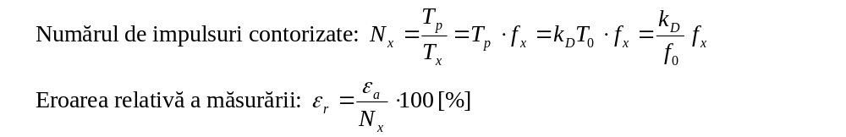

Slide 24
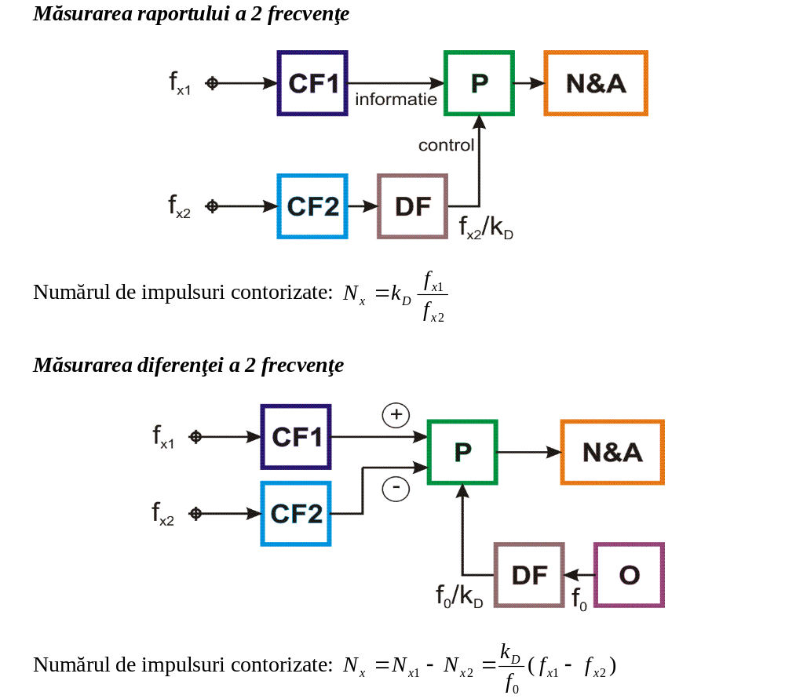

Slide 25


STRUCTURI TIPICE
ALE UNOR APARATE DE MĂSURAT DIGITALE
1

Slide 26
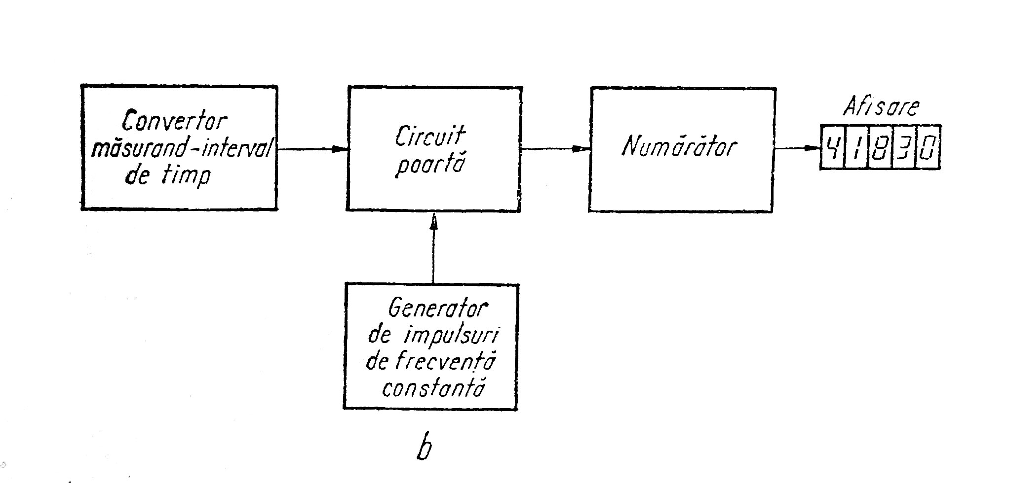

2

Slide 27
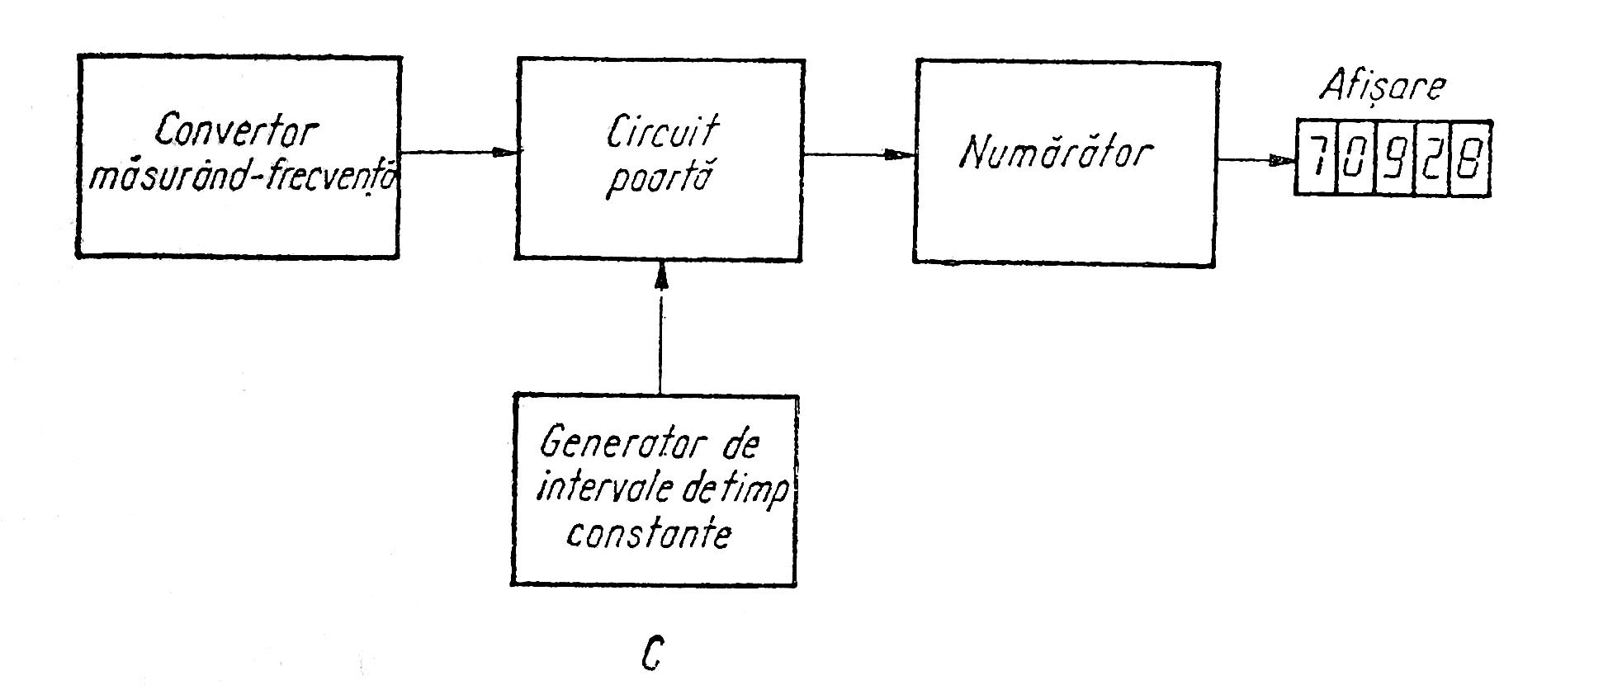

3

Slide 28
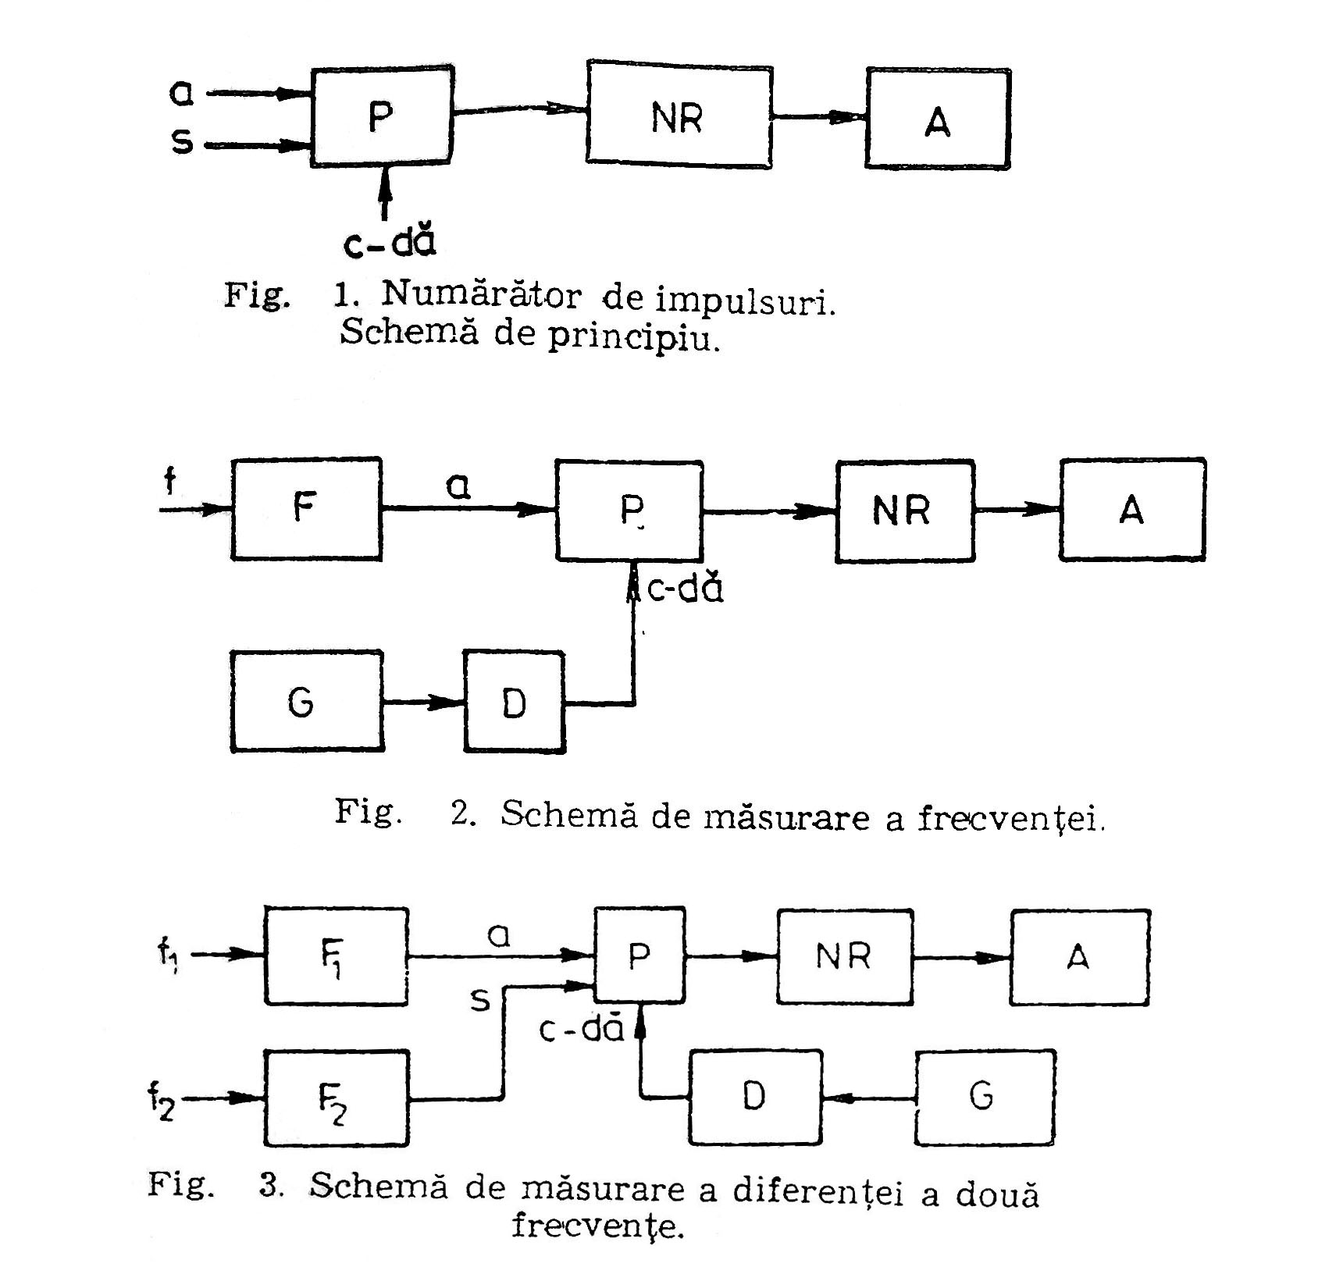
PRINCIPII DE MĂSURARE PENTRU TIMP ȘI FRECVENȚĂ
4

Slide 29
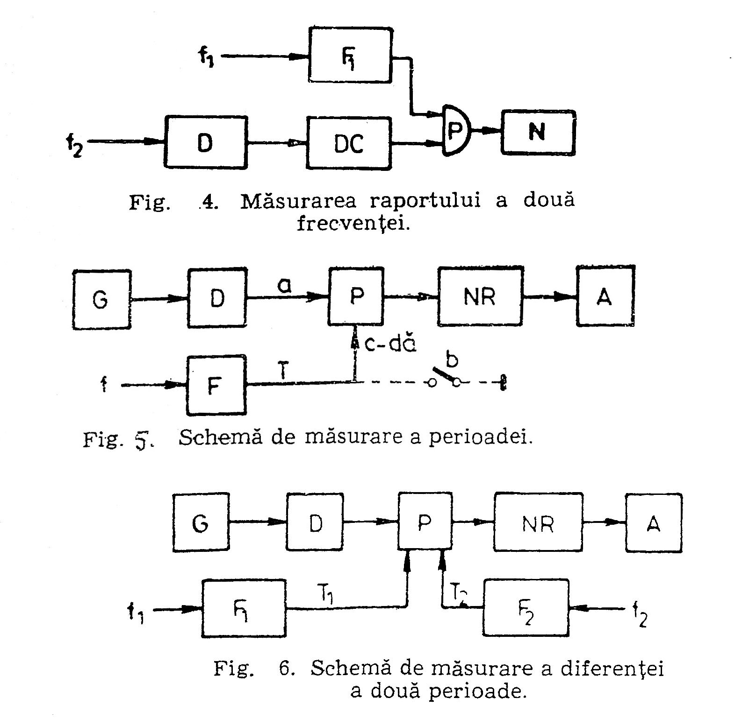
PRINCIPII DE MĂSURARE PENTRU TIMP ȘI FRECVENȚĂ
5

Slide 30
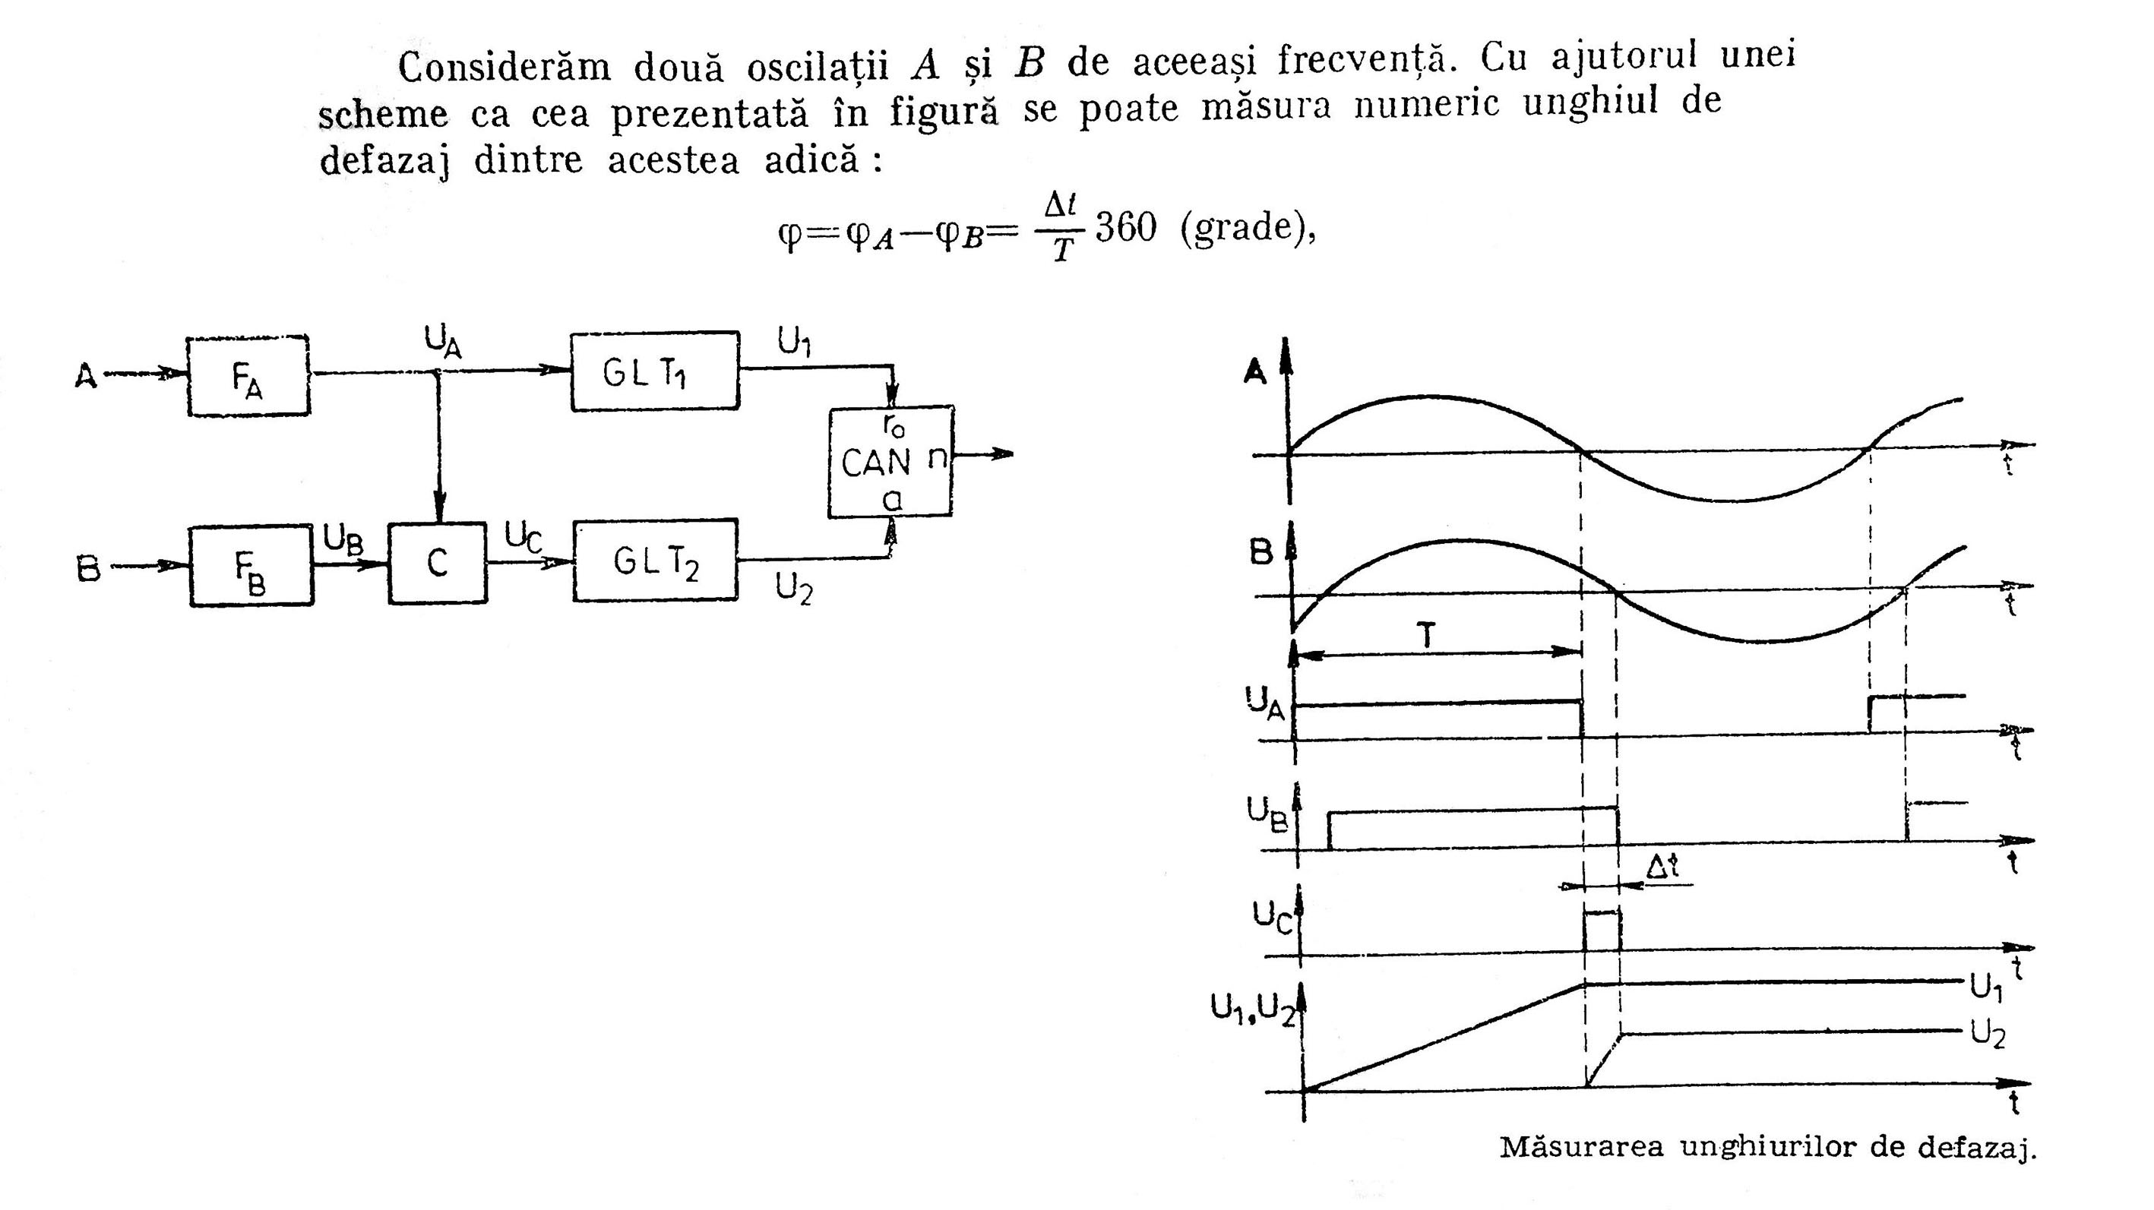
MĂSURAREA UNGHIURILOR DE DEFAZAJ
6

Slide 31
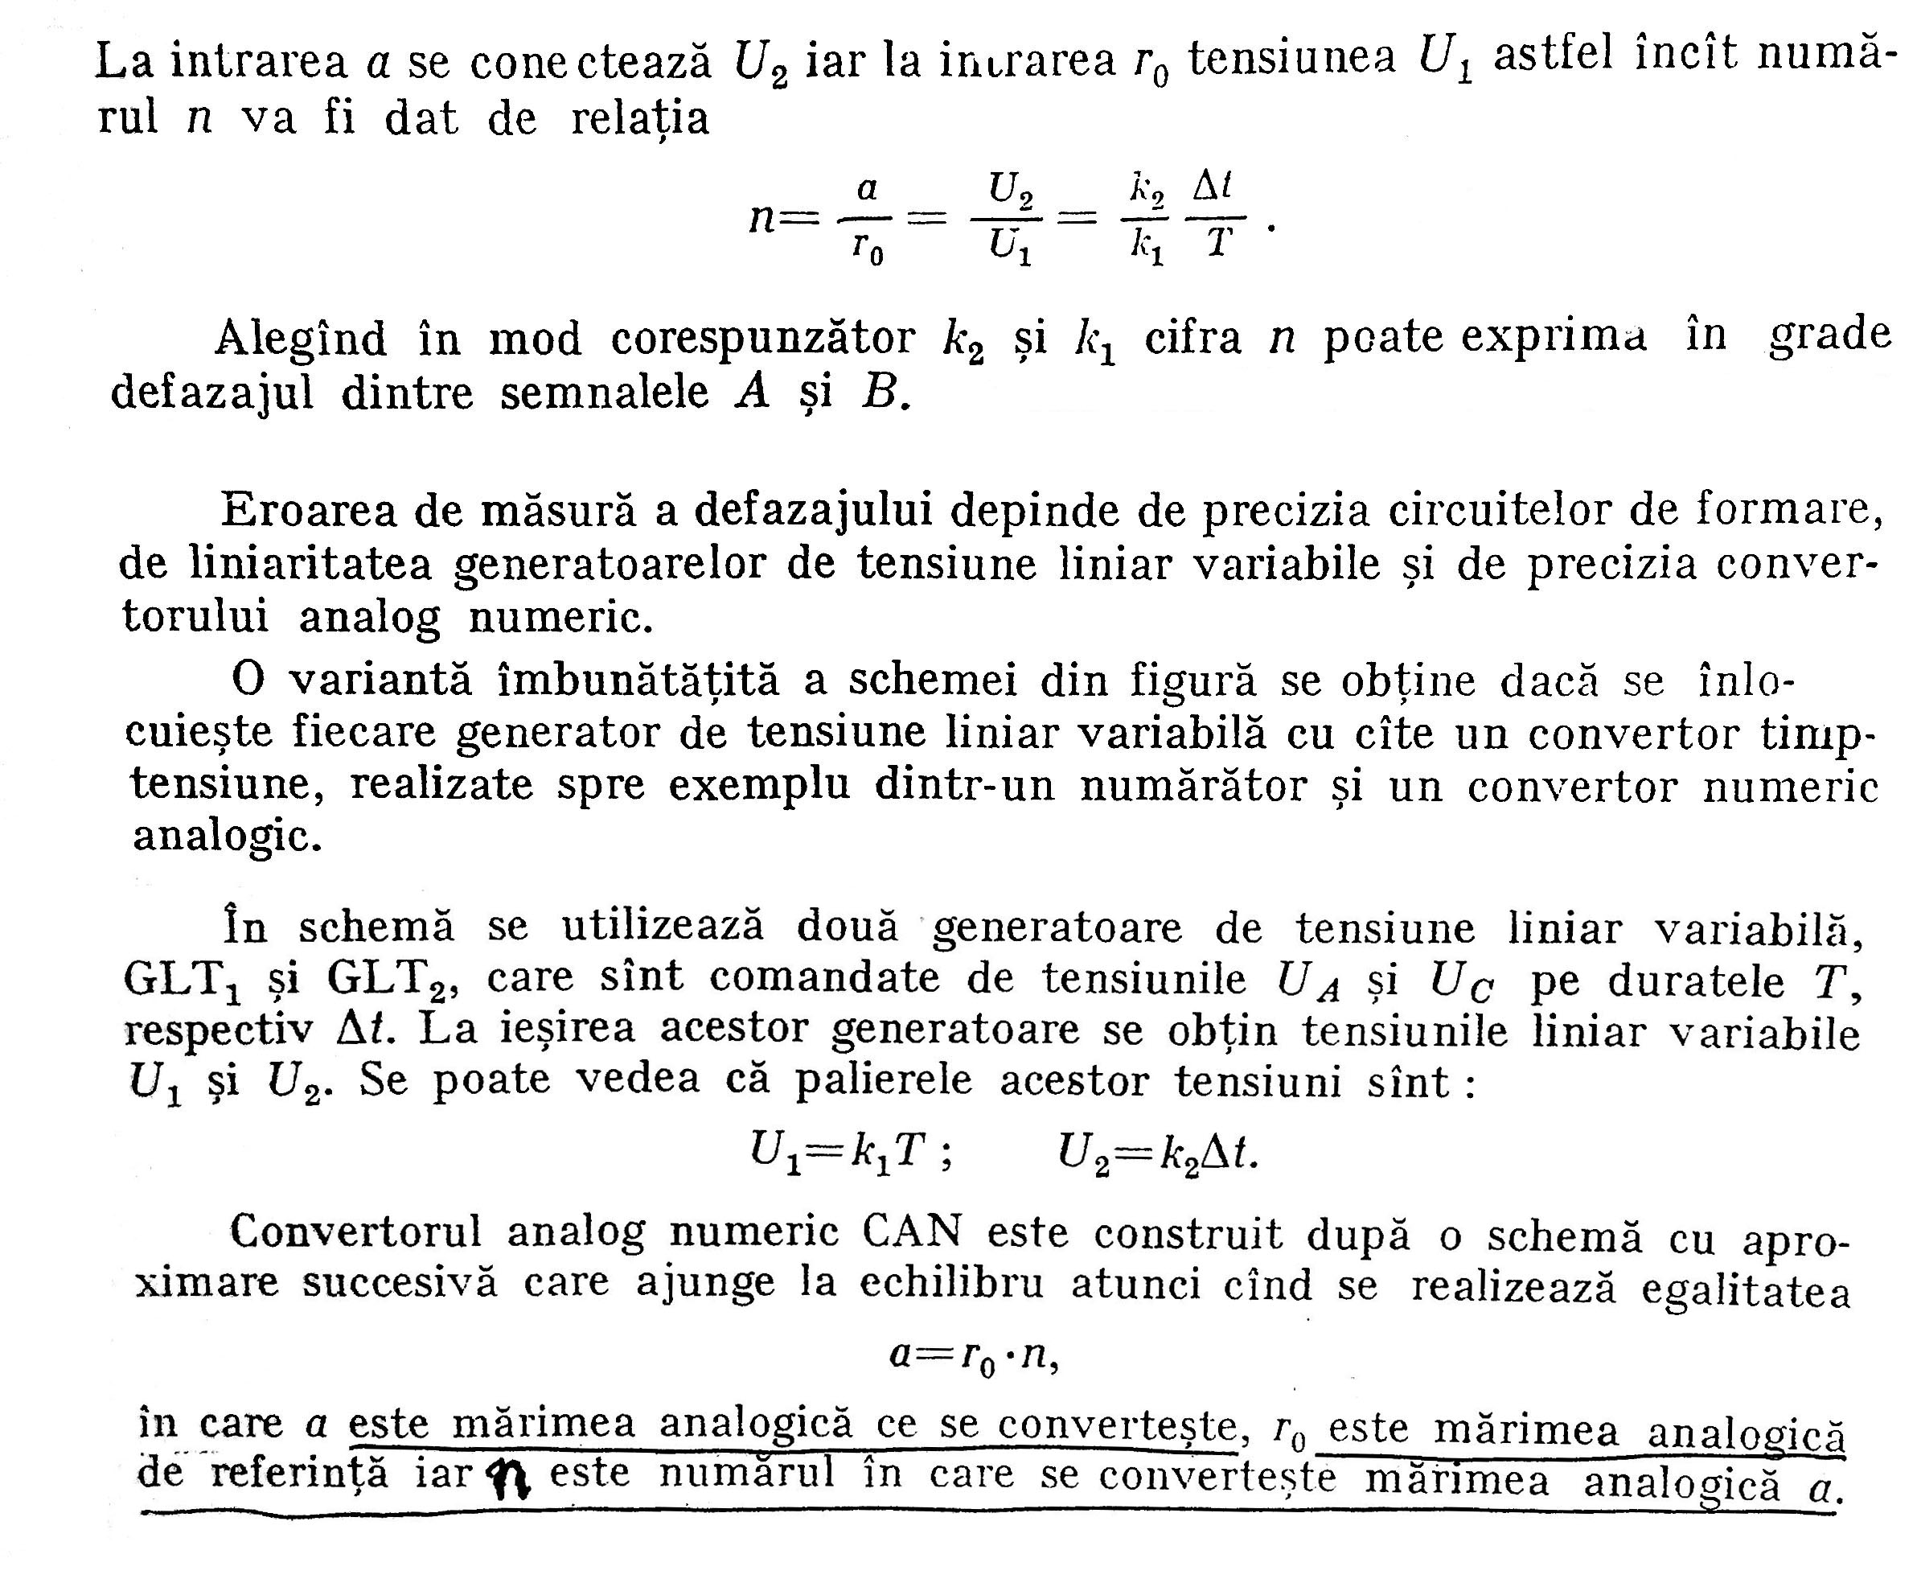
7

Slide 32
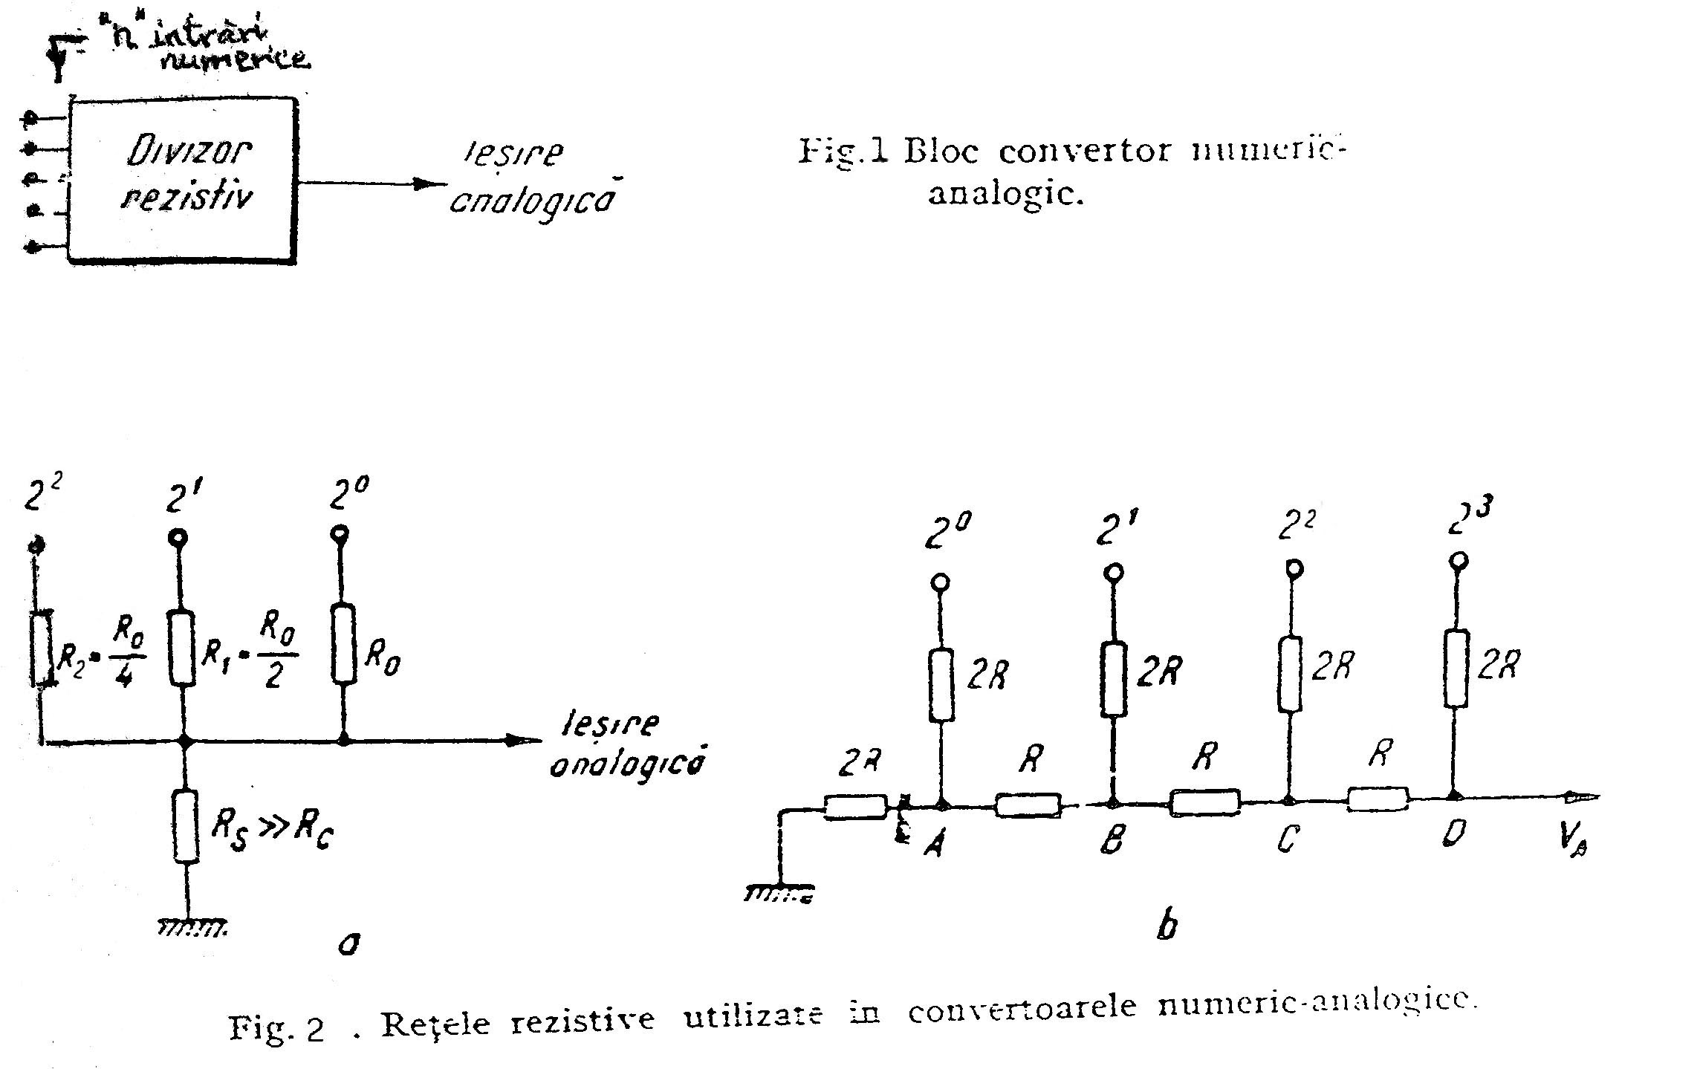
CONVERTOARE NUMERIC-ANALOGICE
8

Slide 33
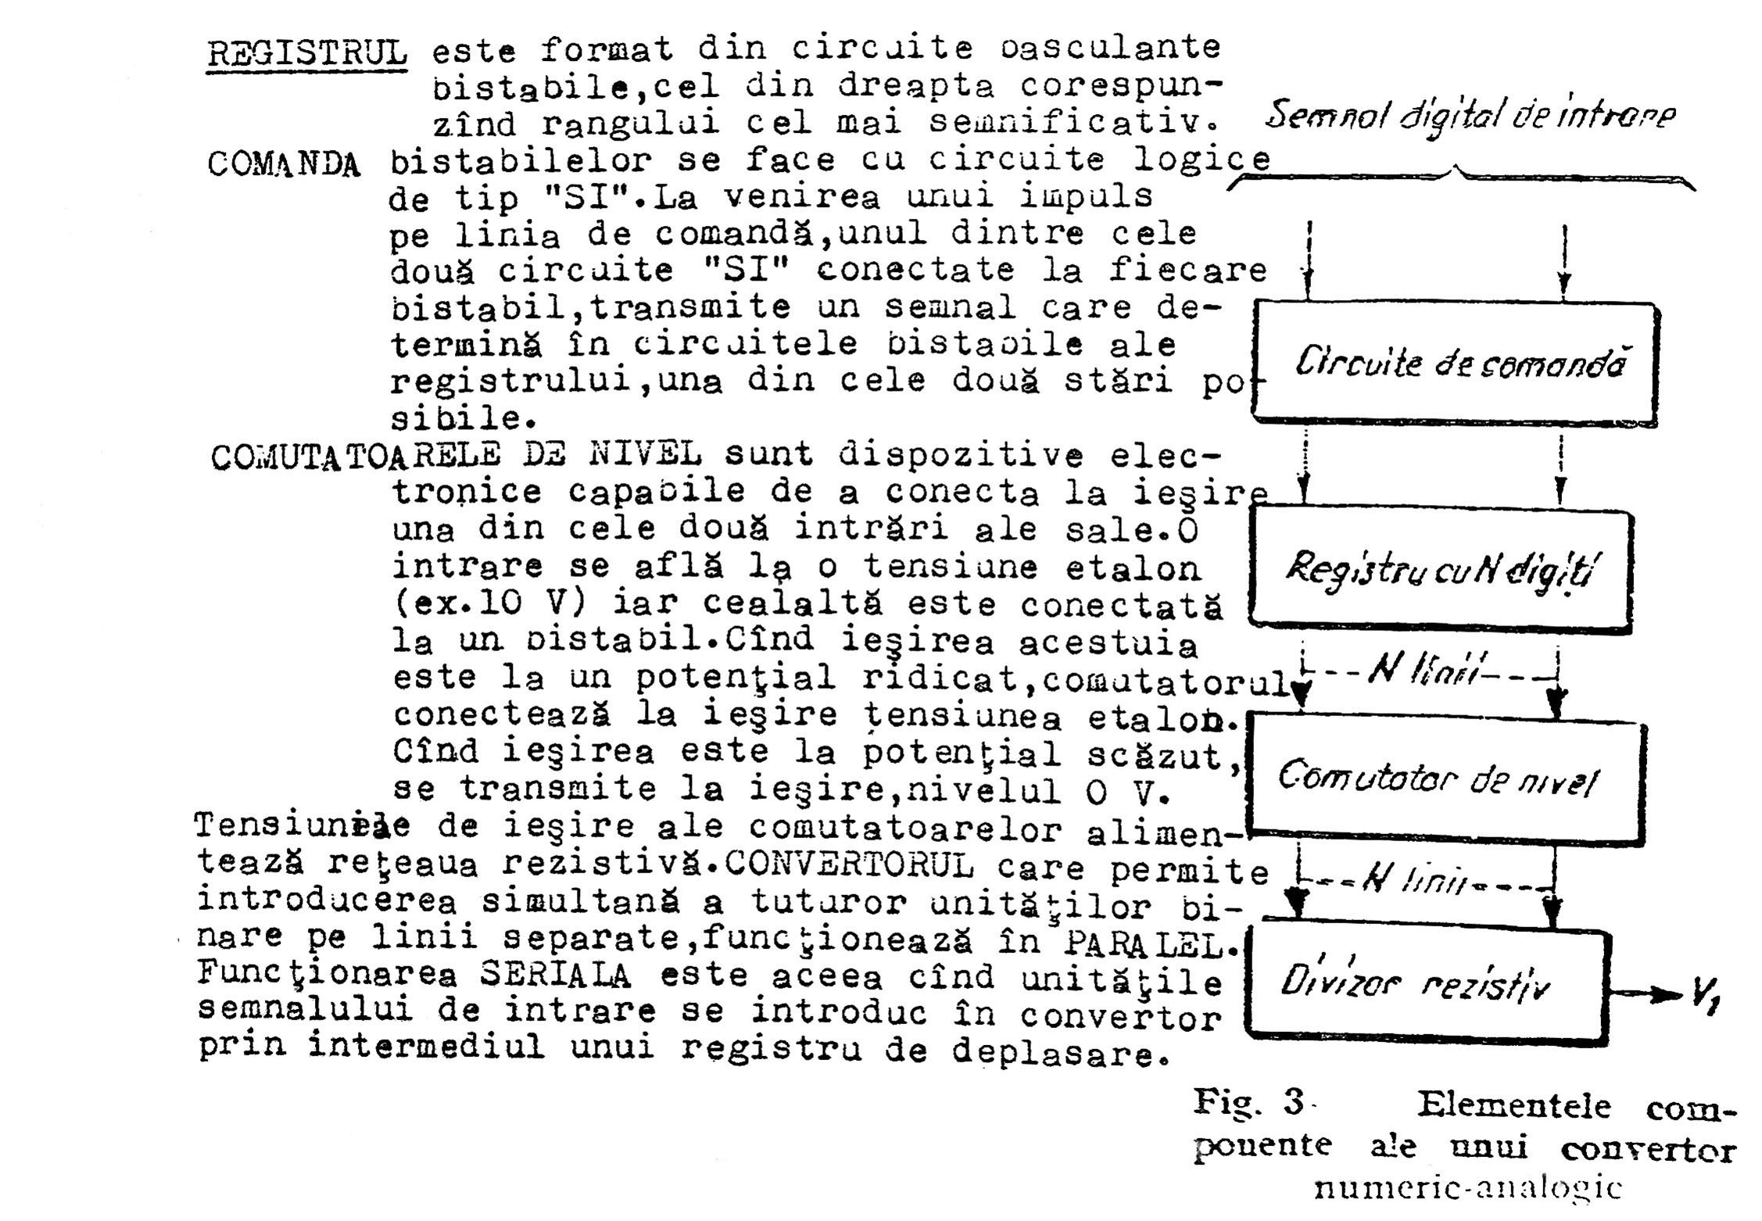
9

Slide 34
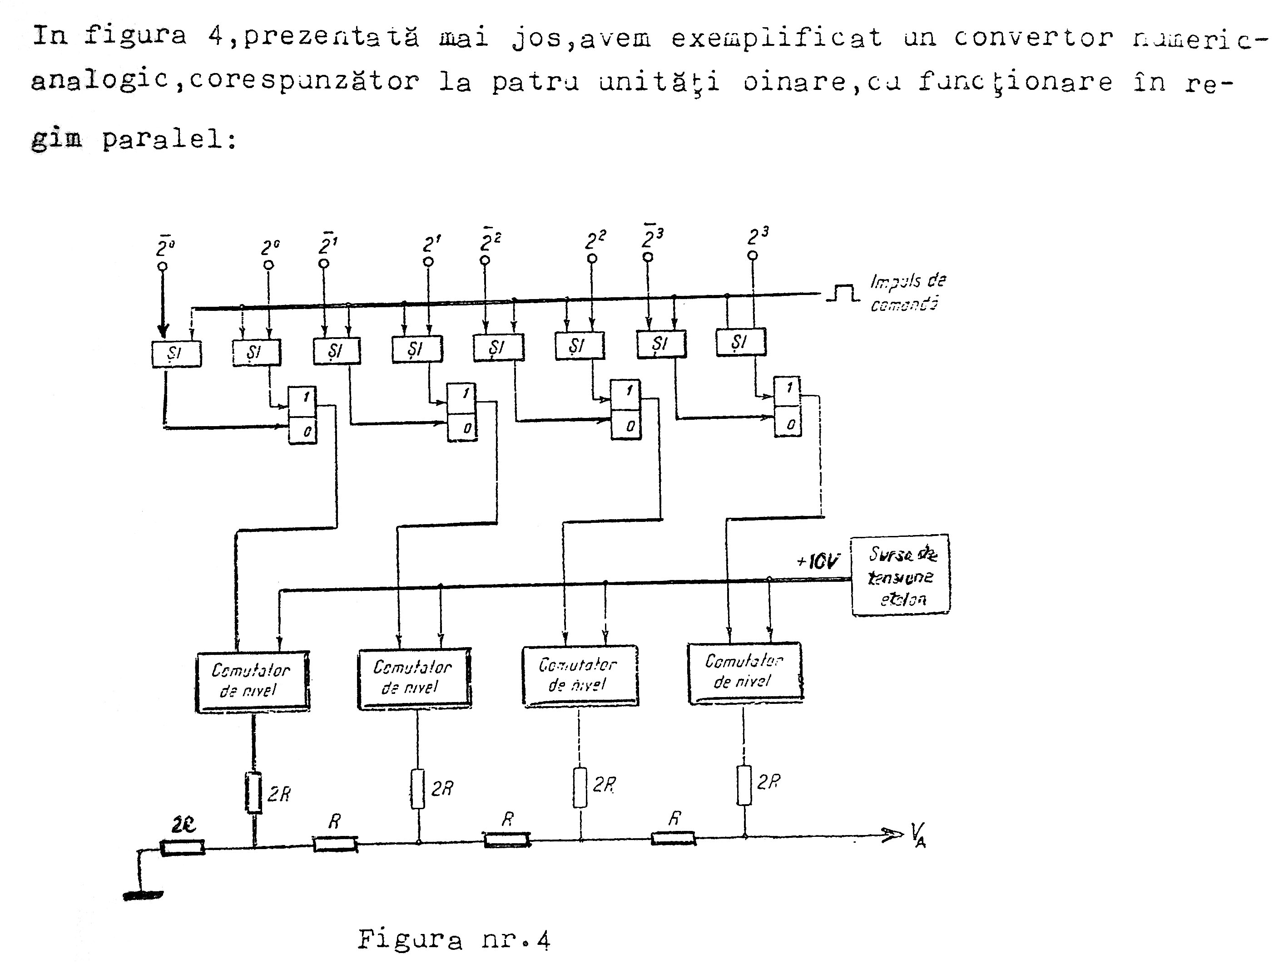
10

Slide 35
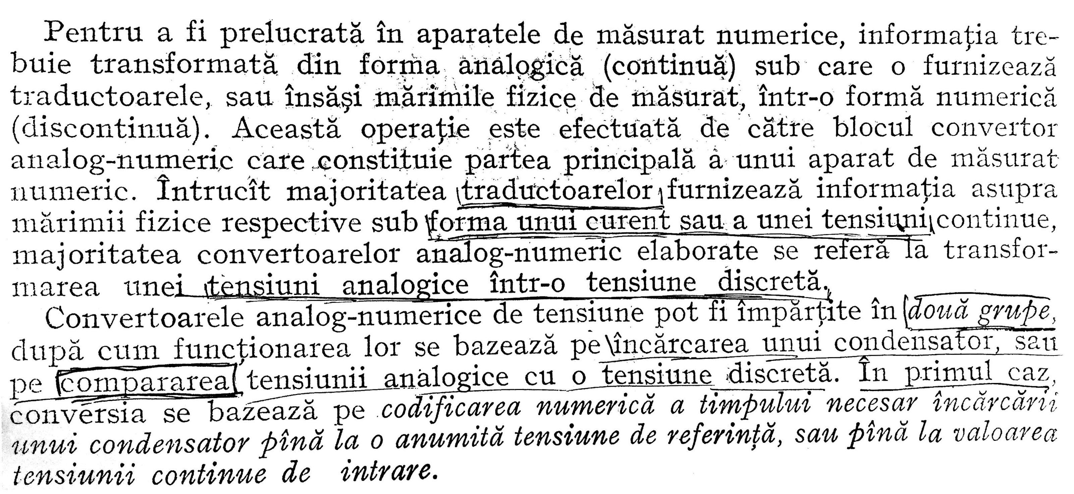
CONVERTOARE ANALOG-NUMERICE
11

Slide 36
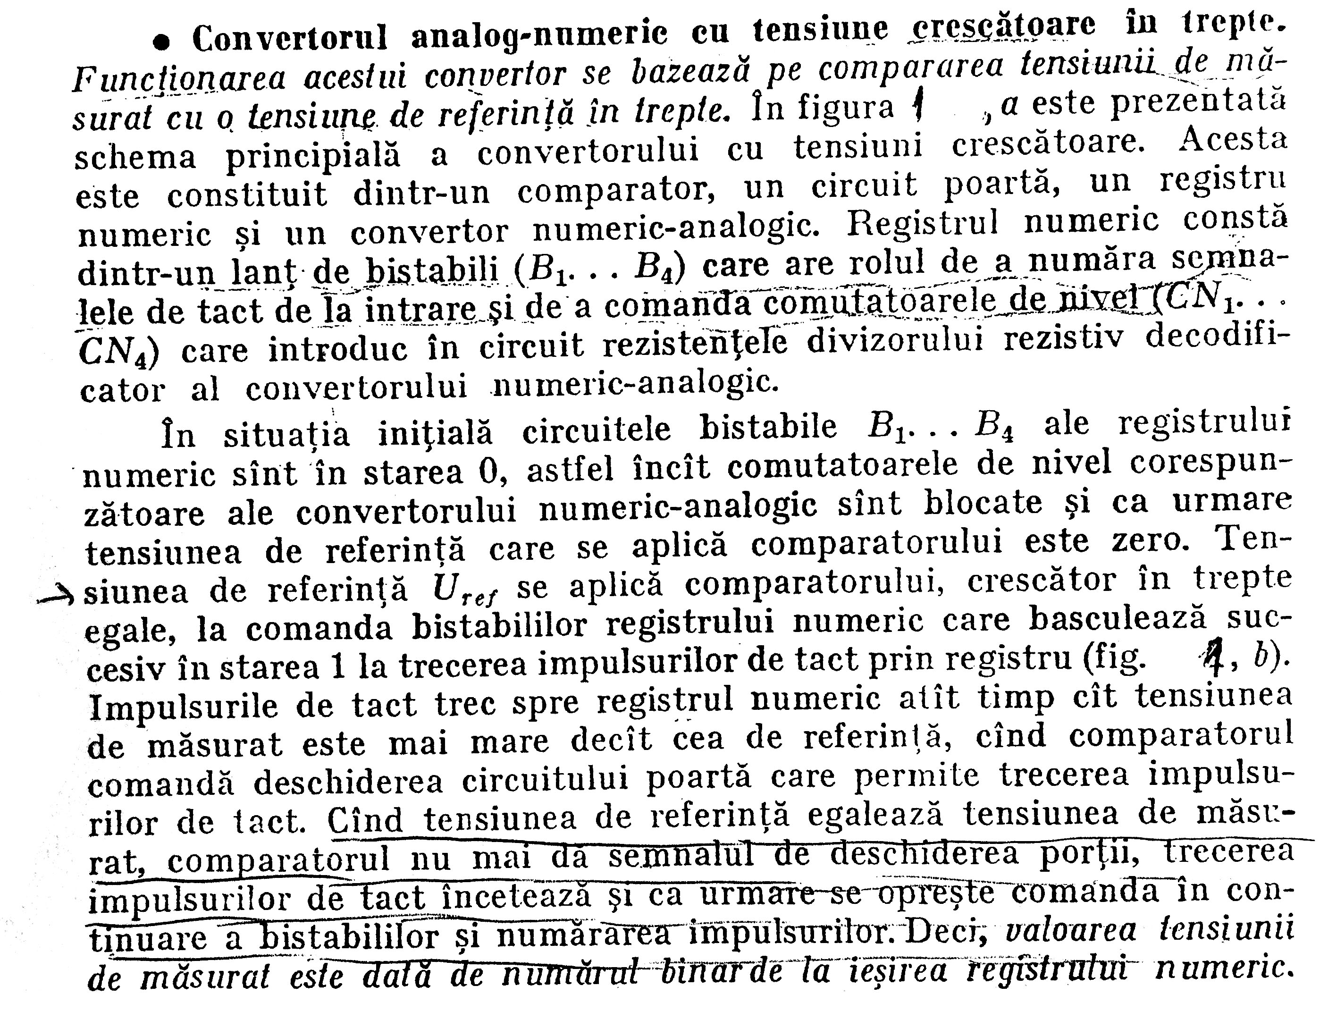
12

Slide 37
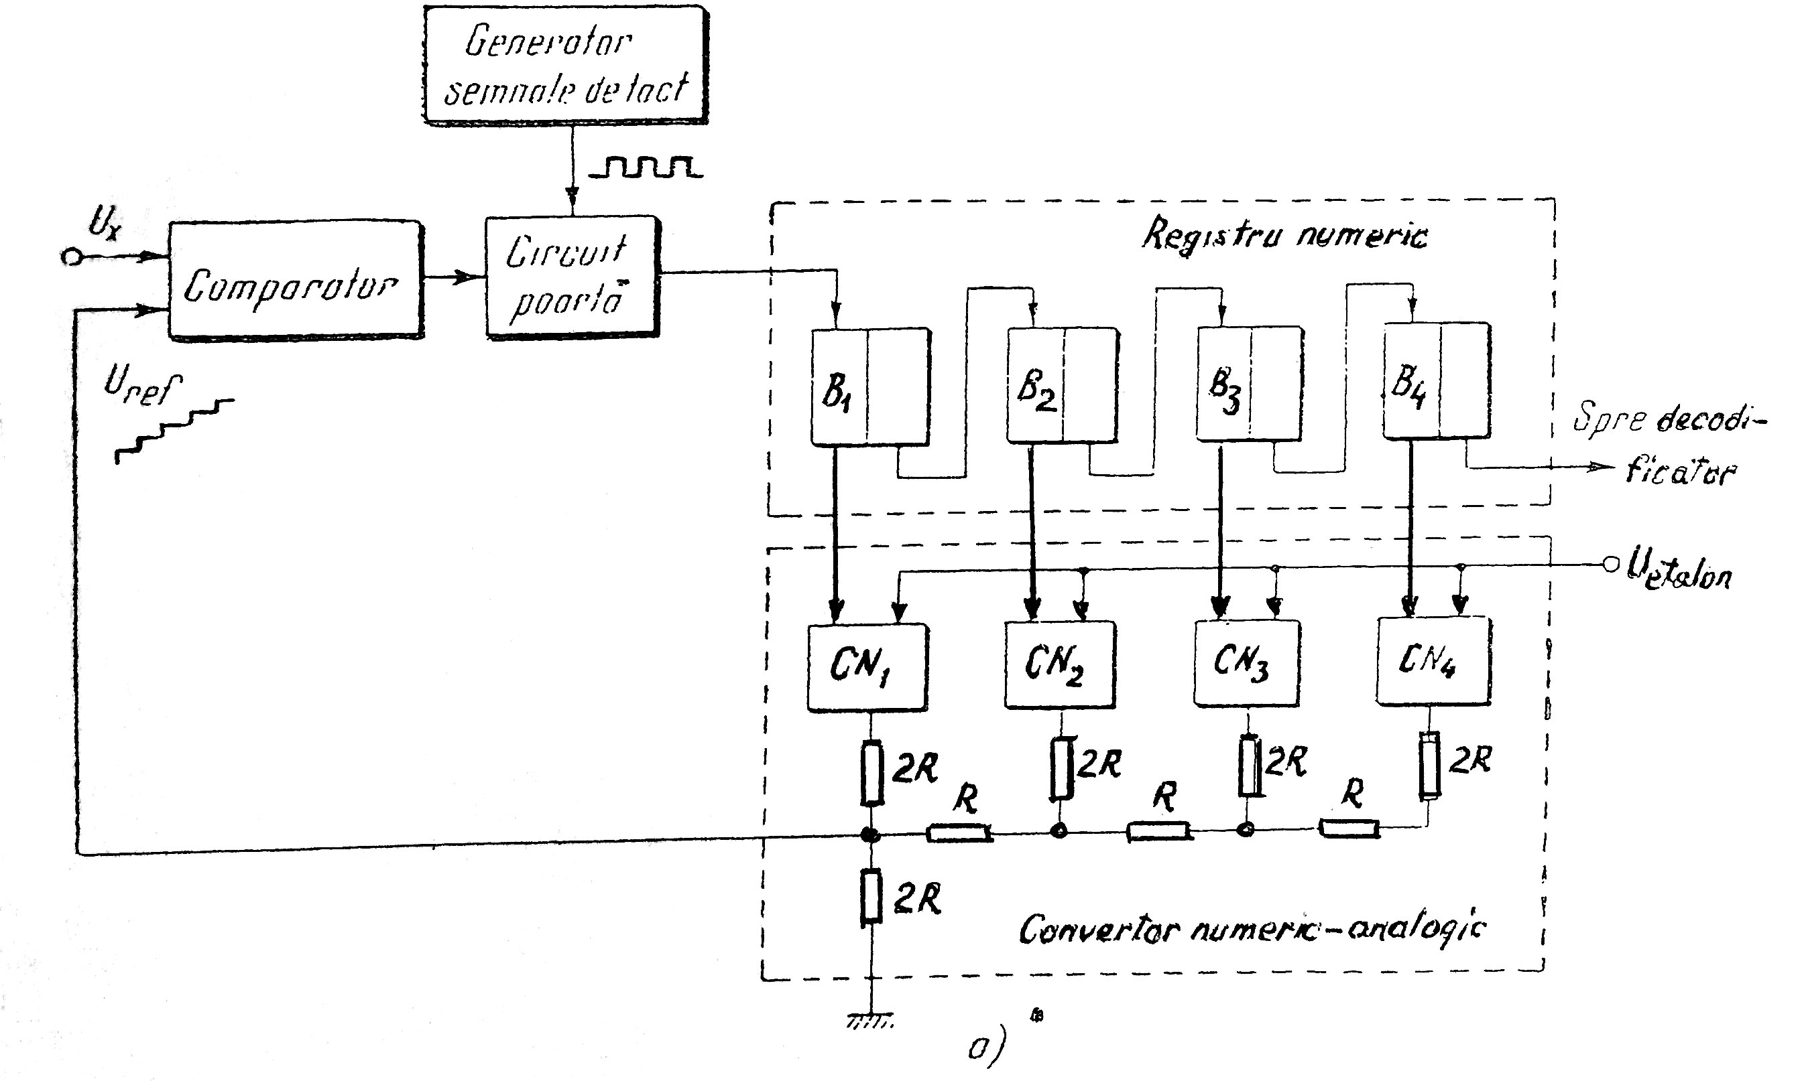
13

Slide 38
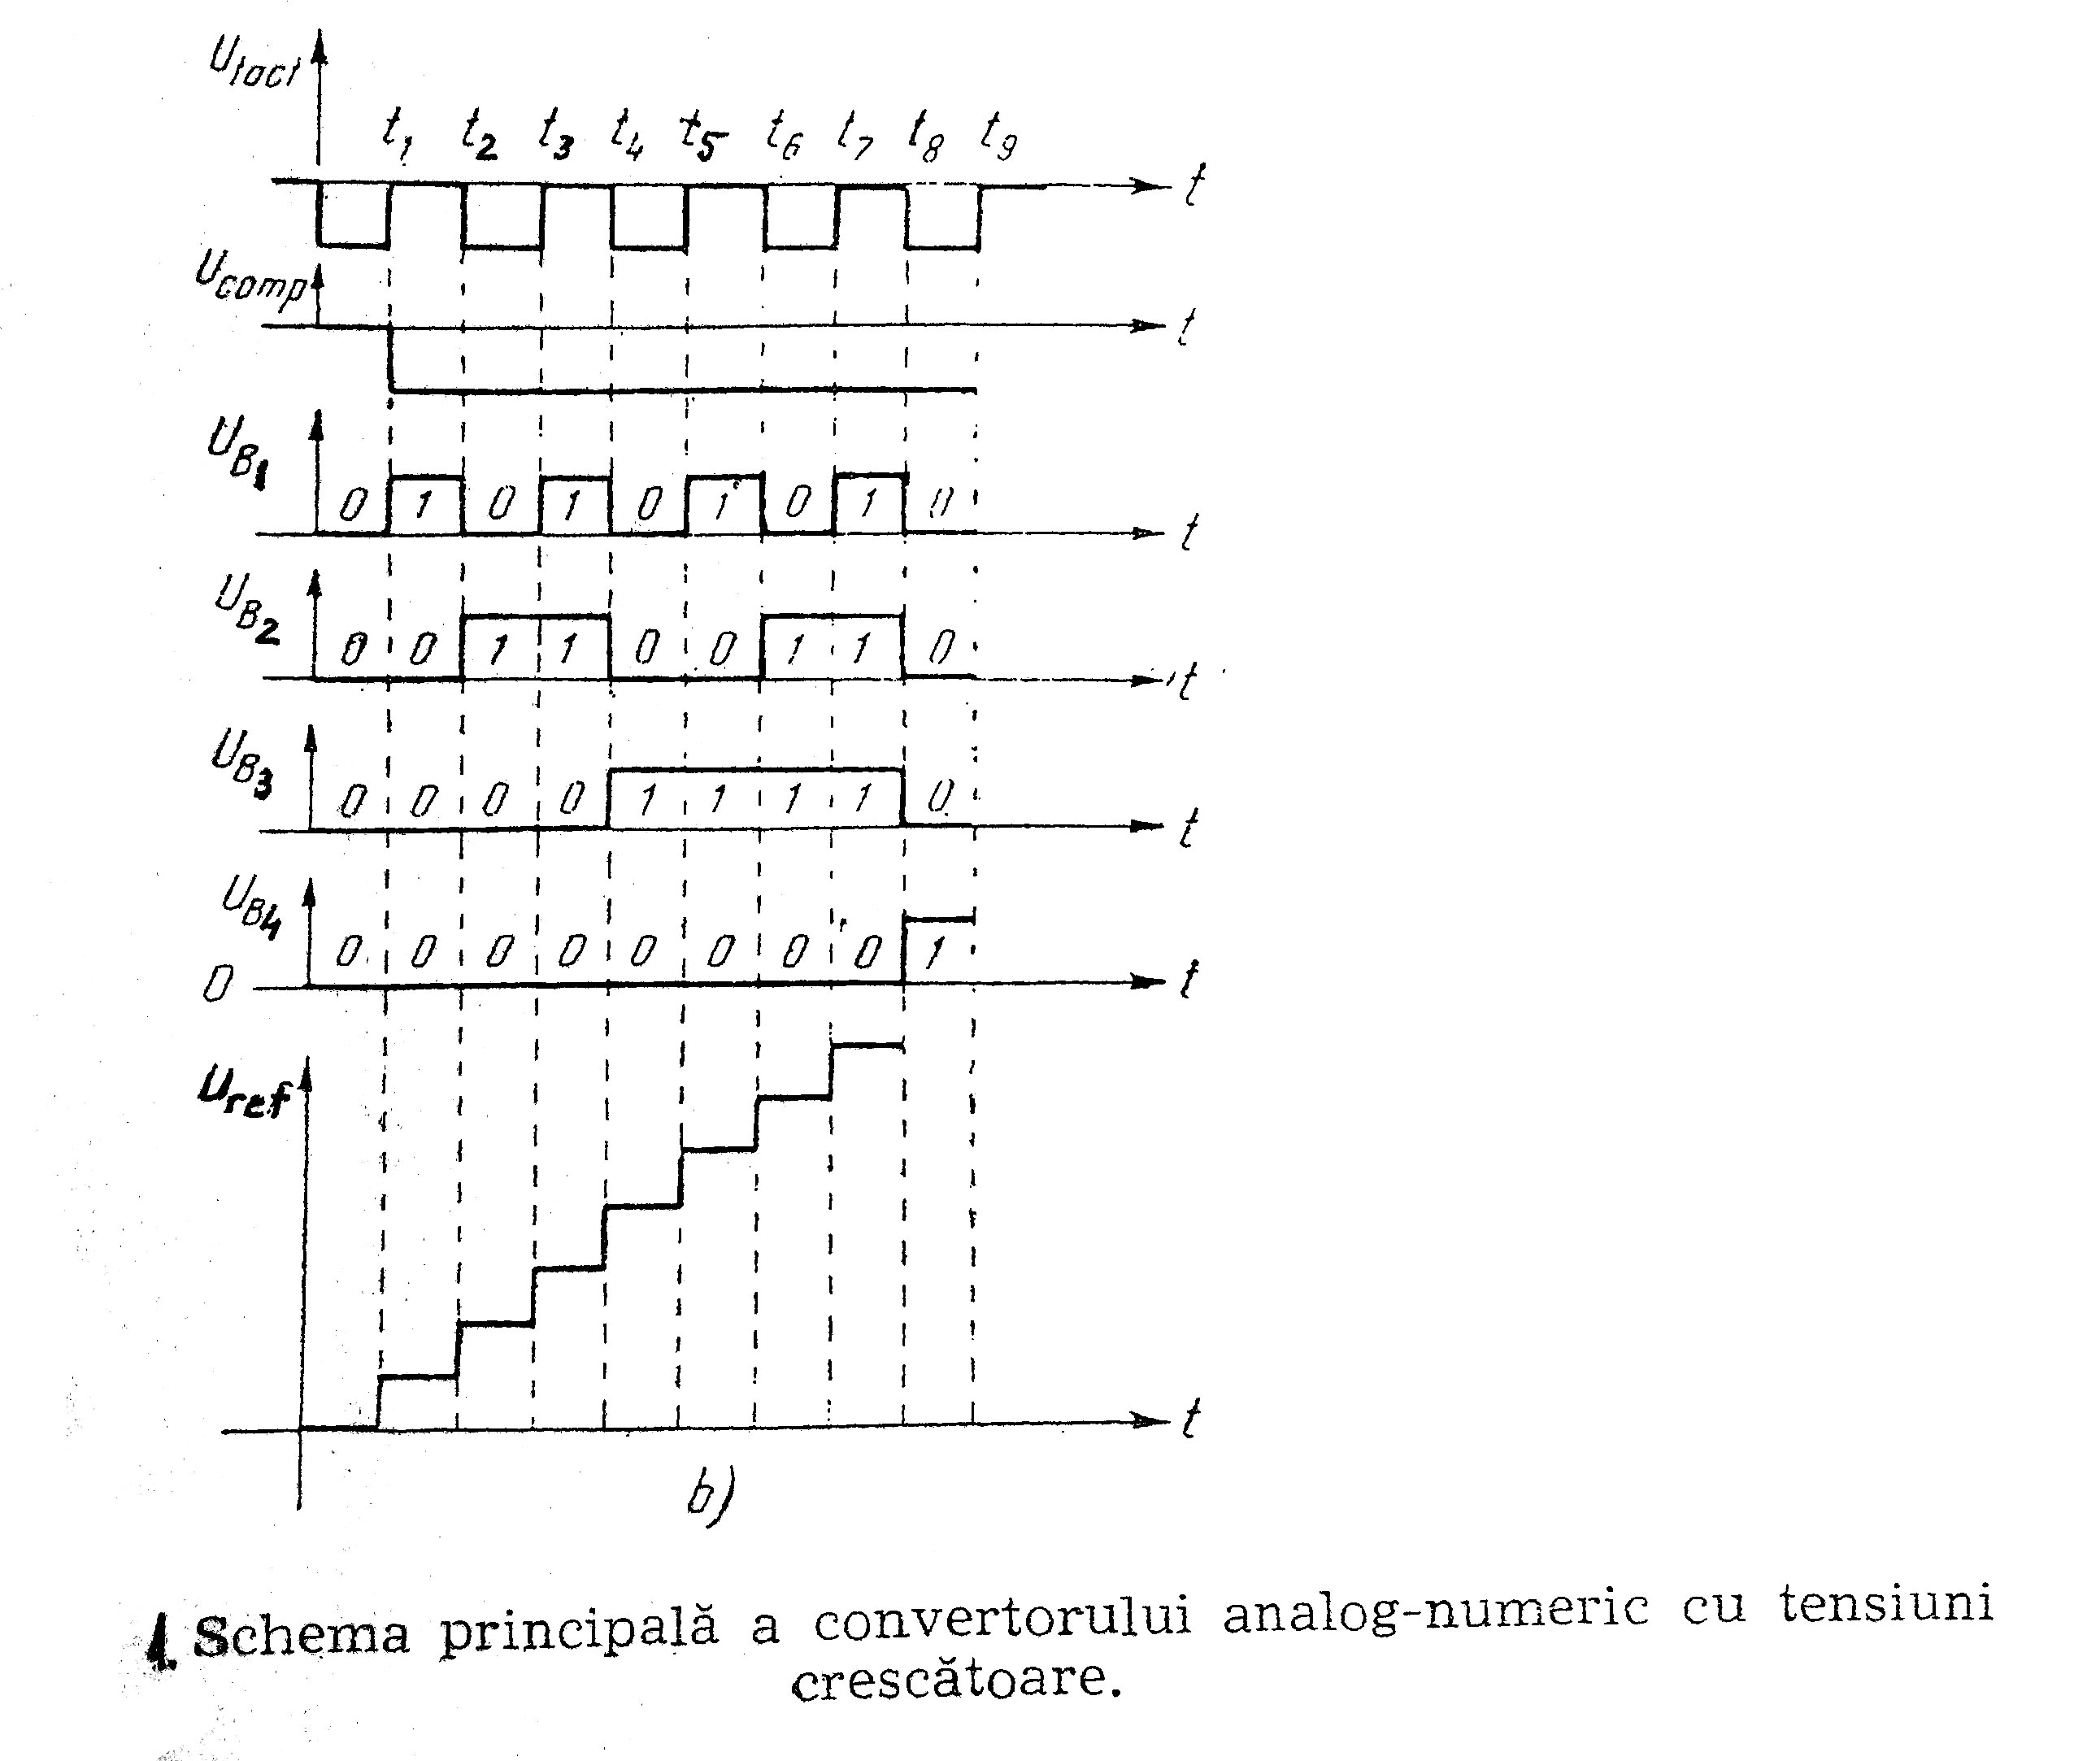
14

Slide 39
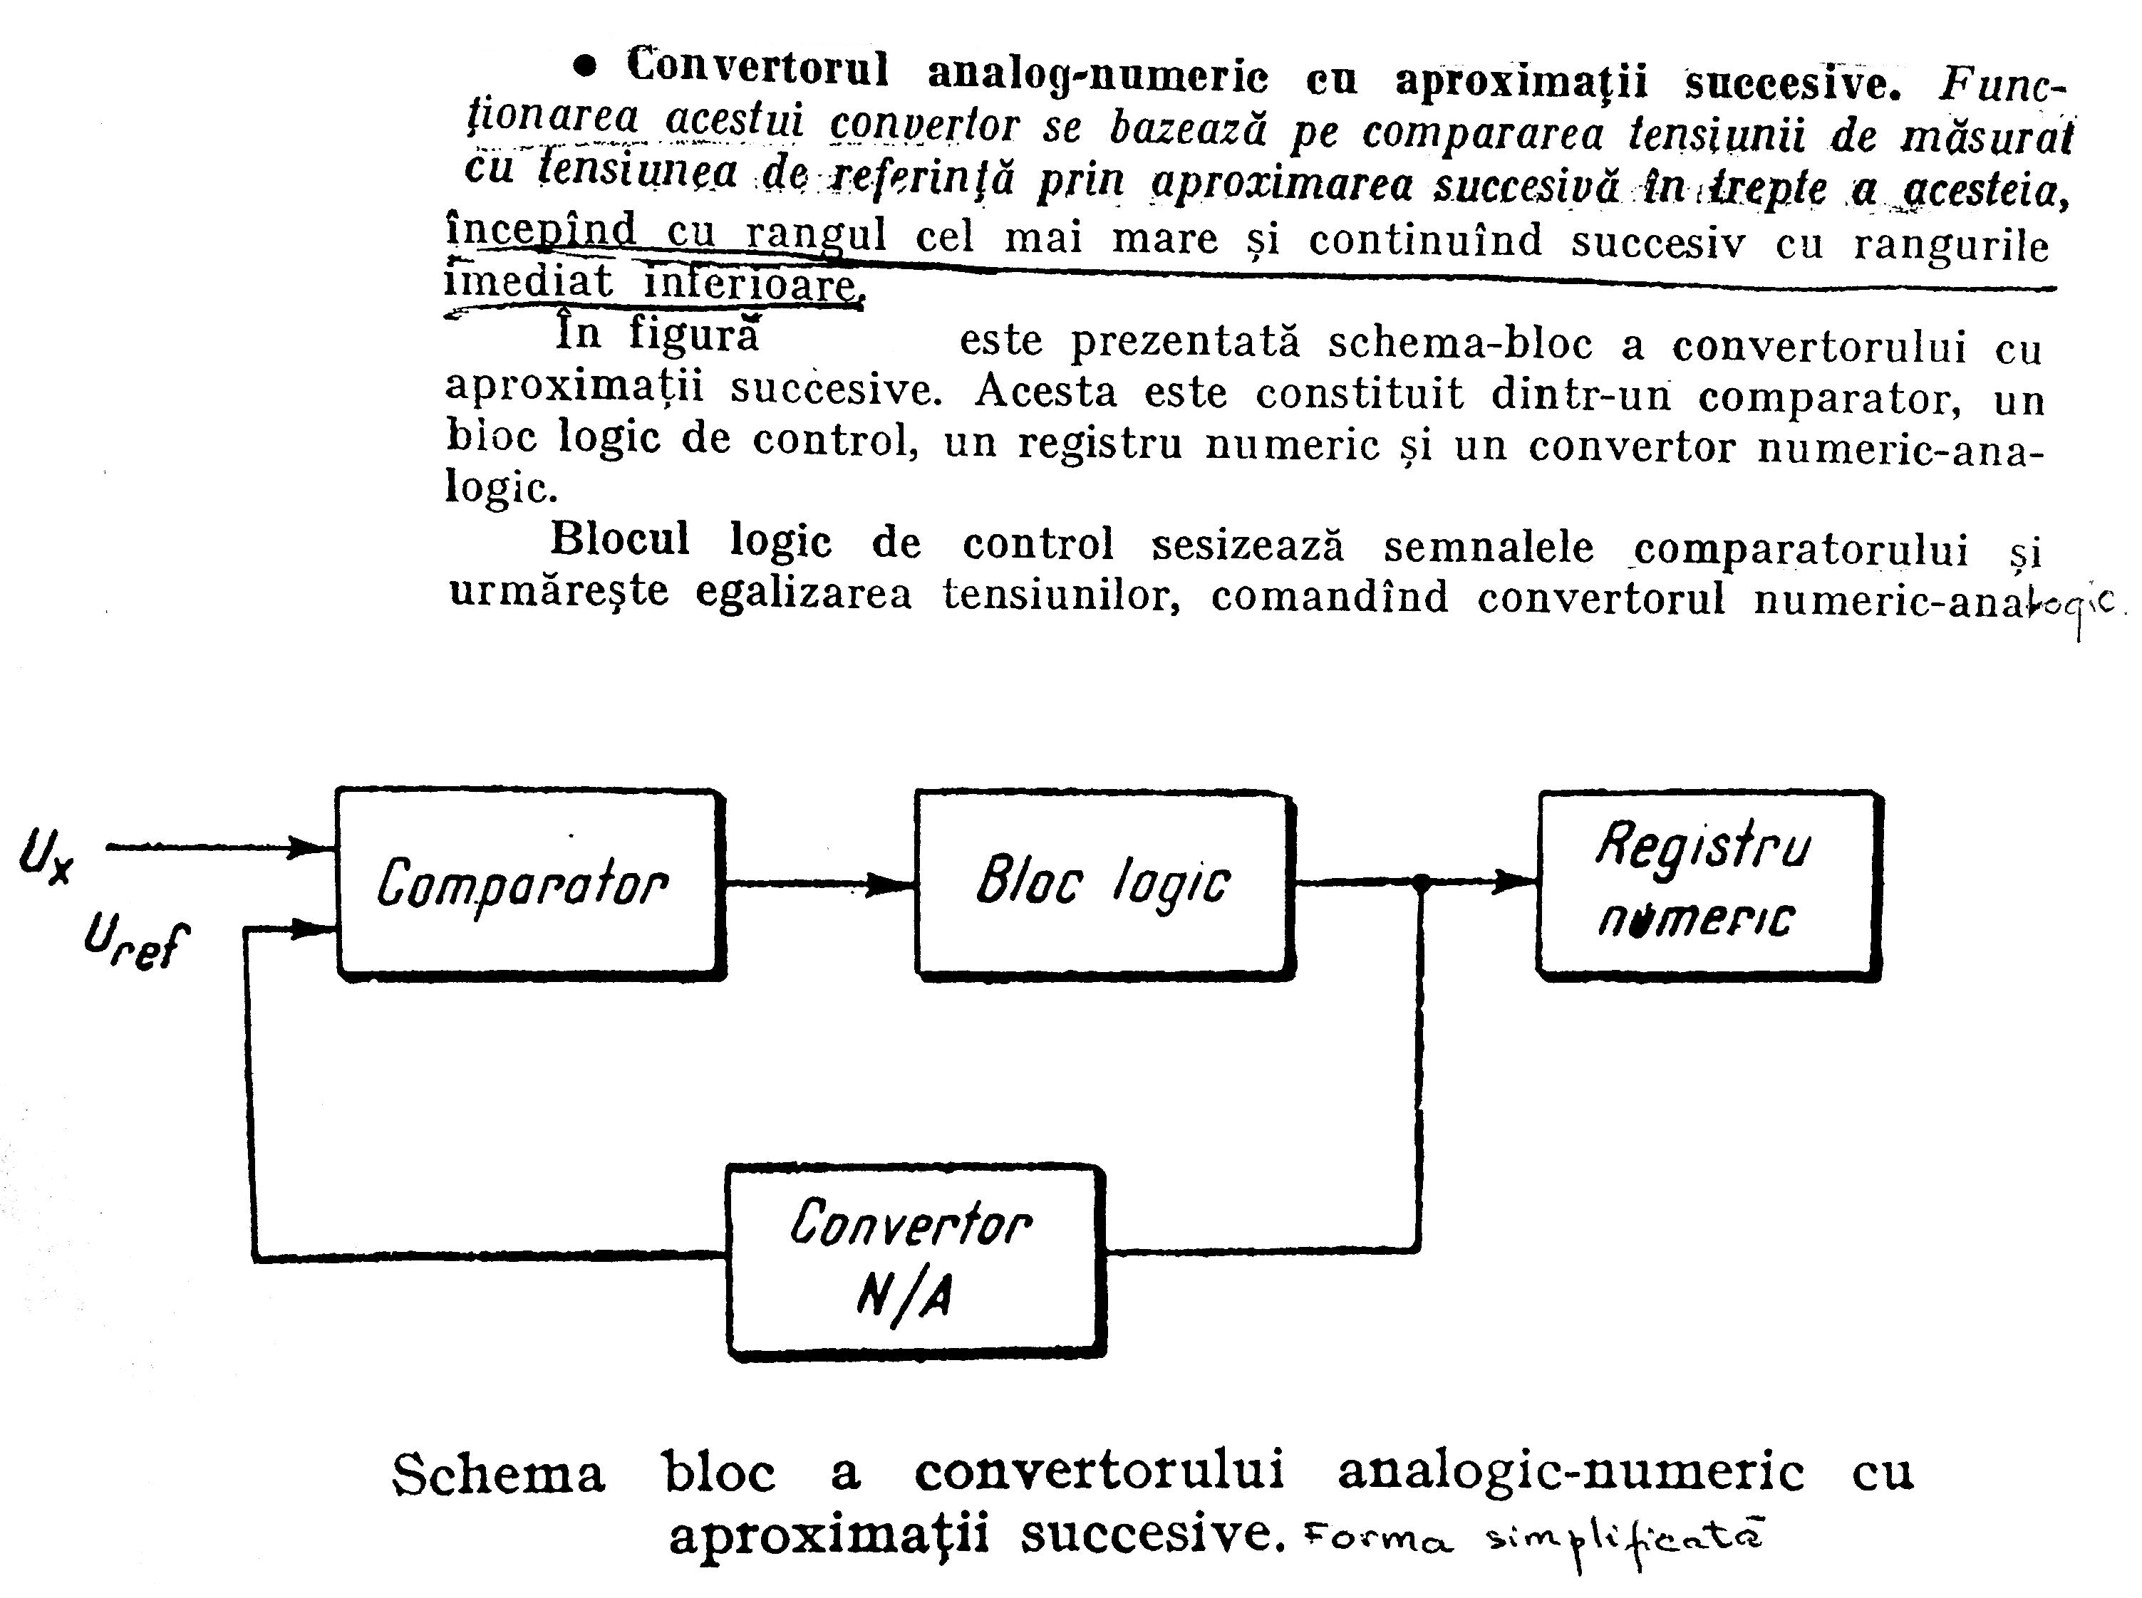
15

Slide 40
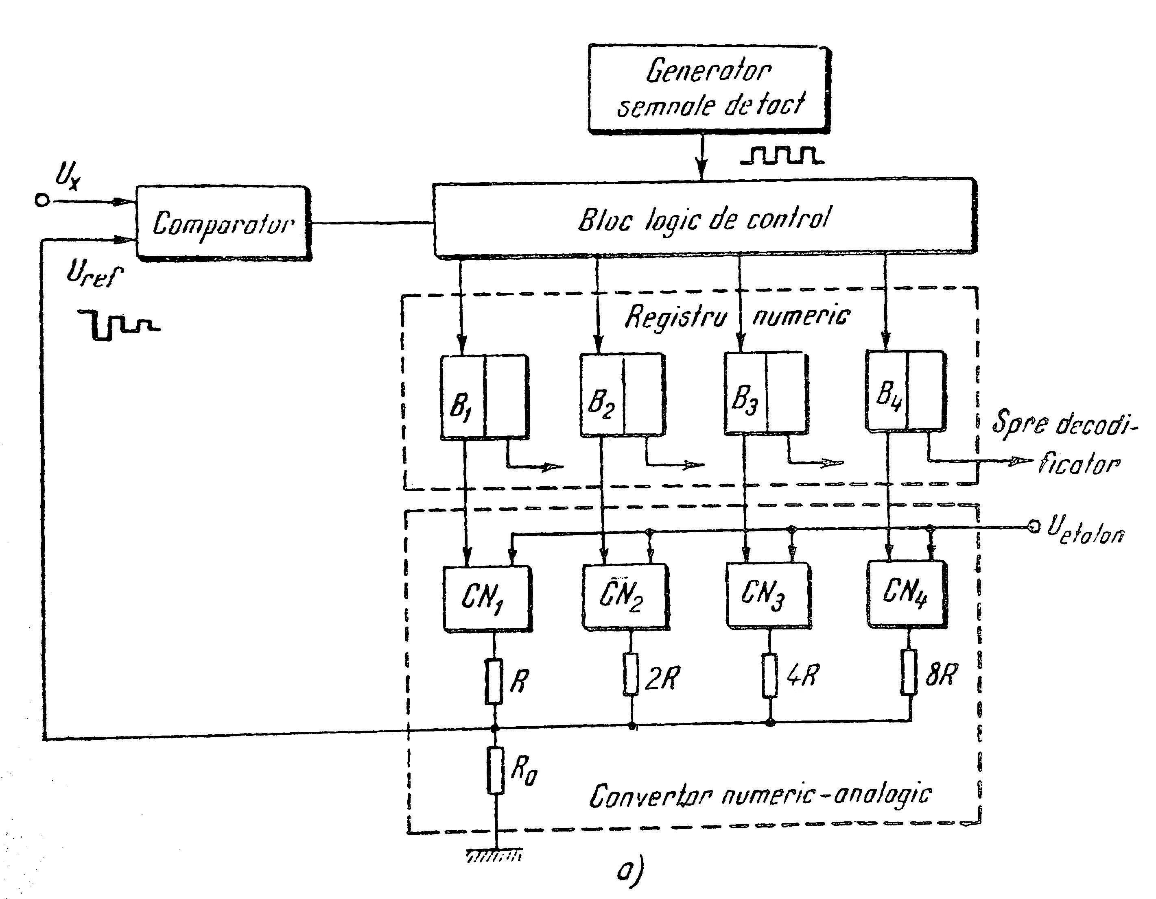

16

Slide 41
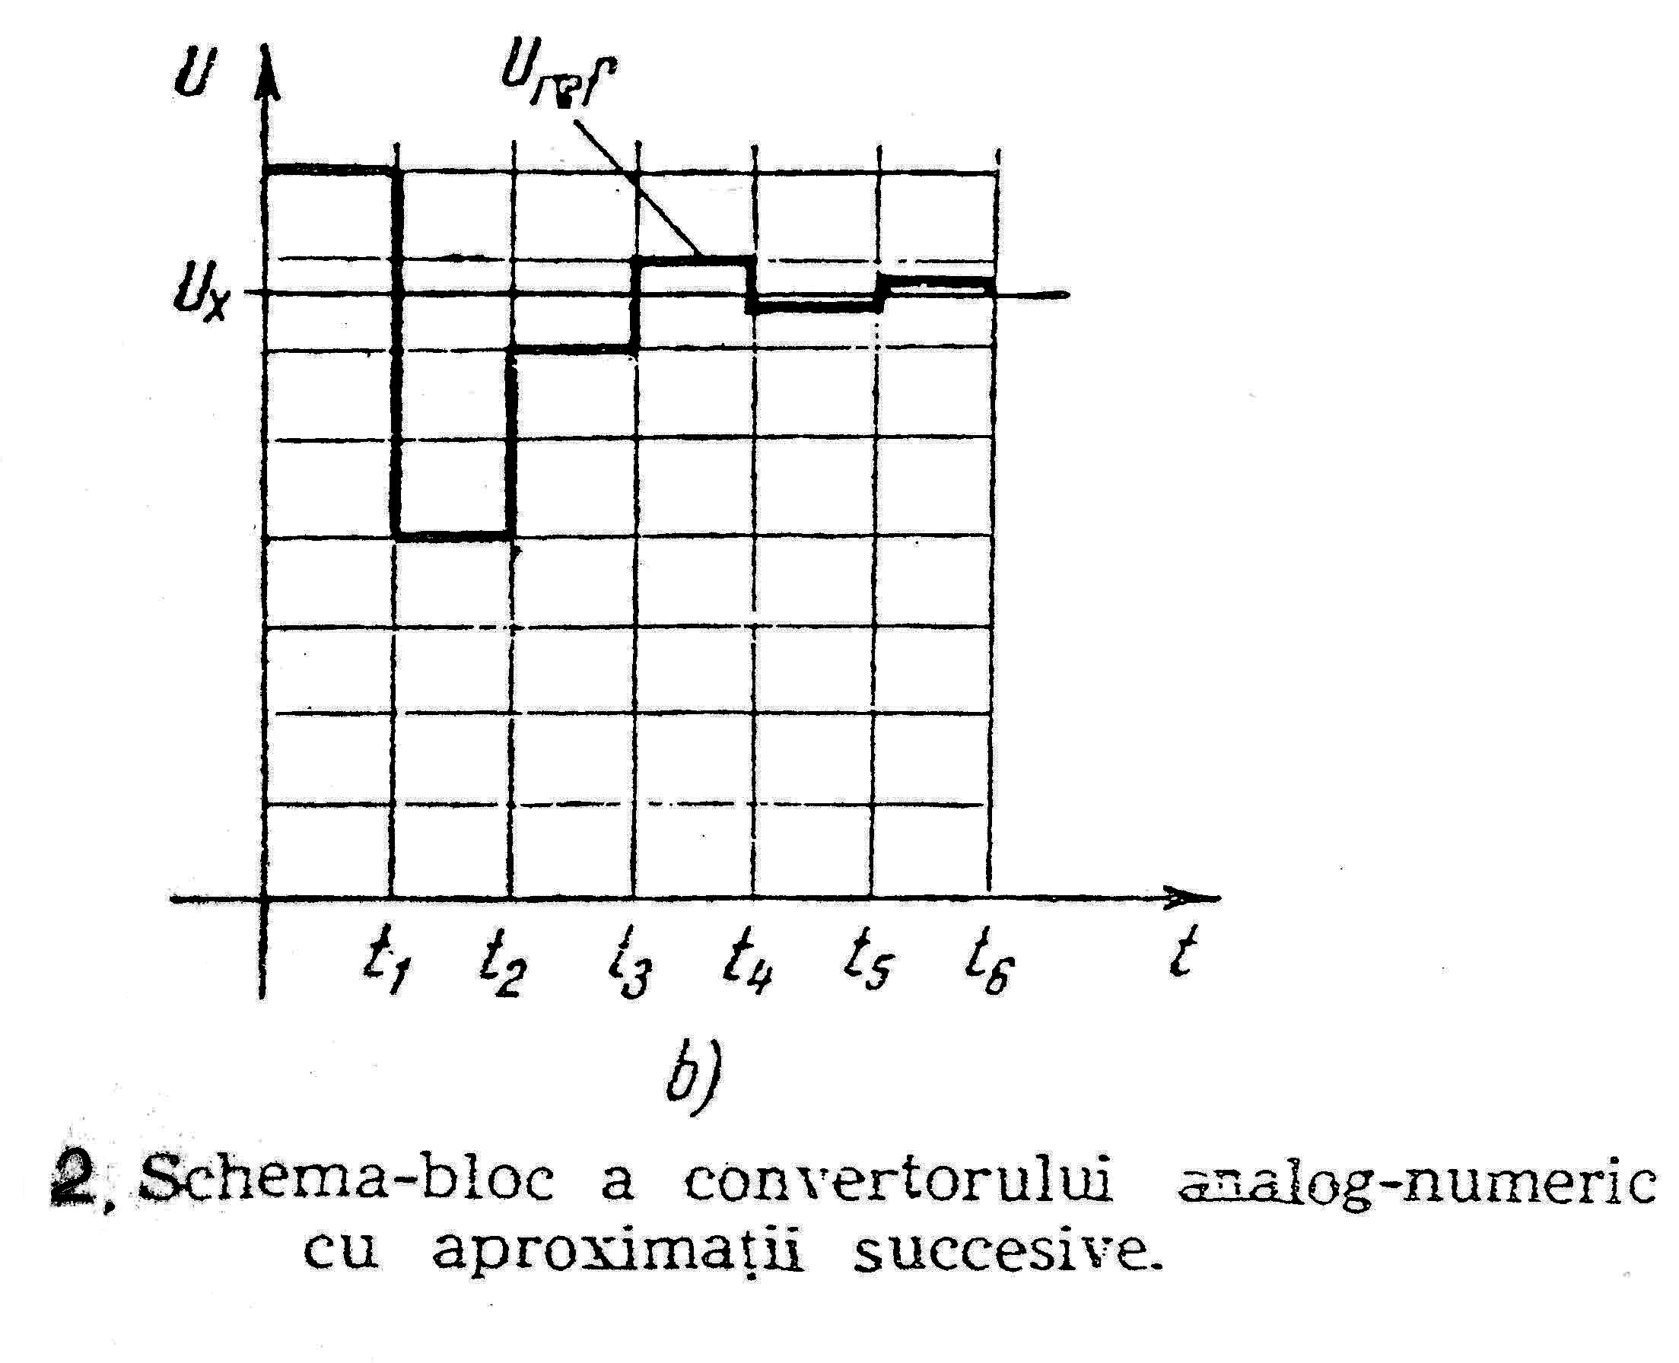
17

Slide 42

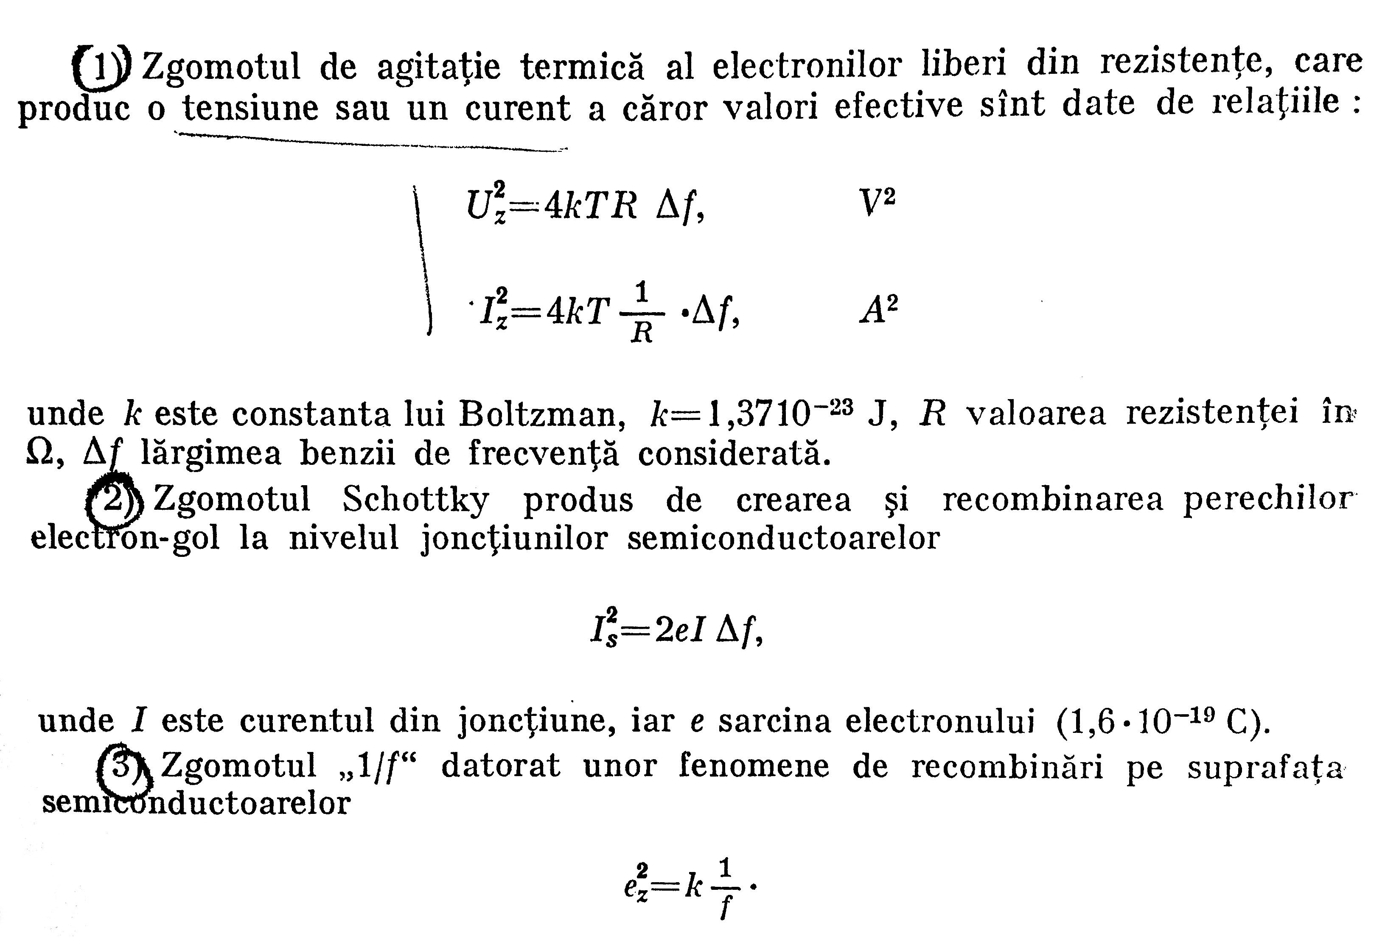
INFLUENȚA ZGOMOTULUI ASUPRA INDICAȚIEI
CONVERTORULUI ANALOG-NUMERIC
18

Slide 43
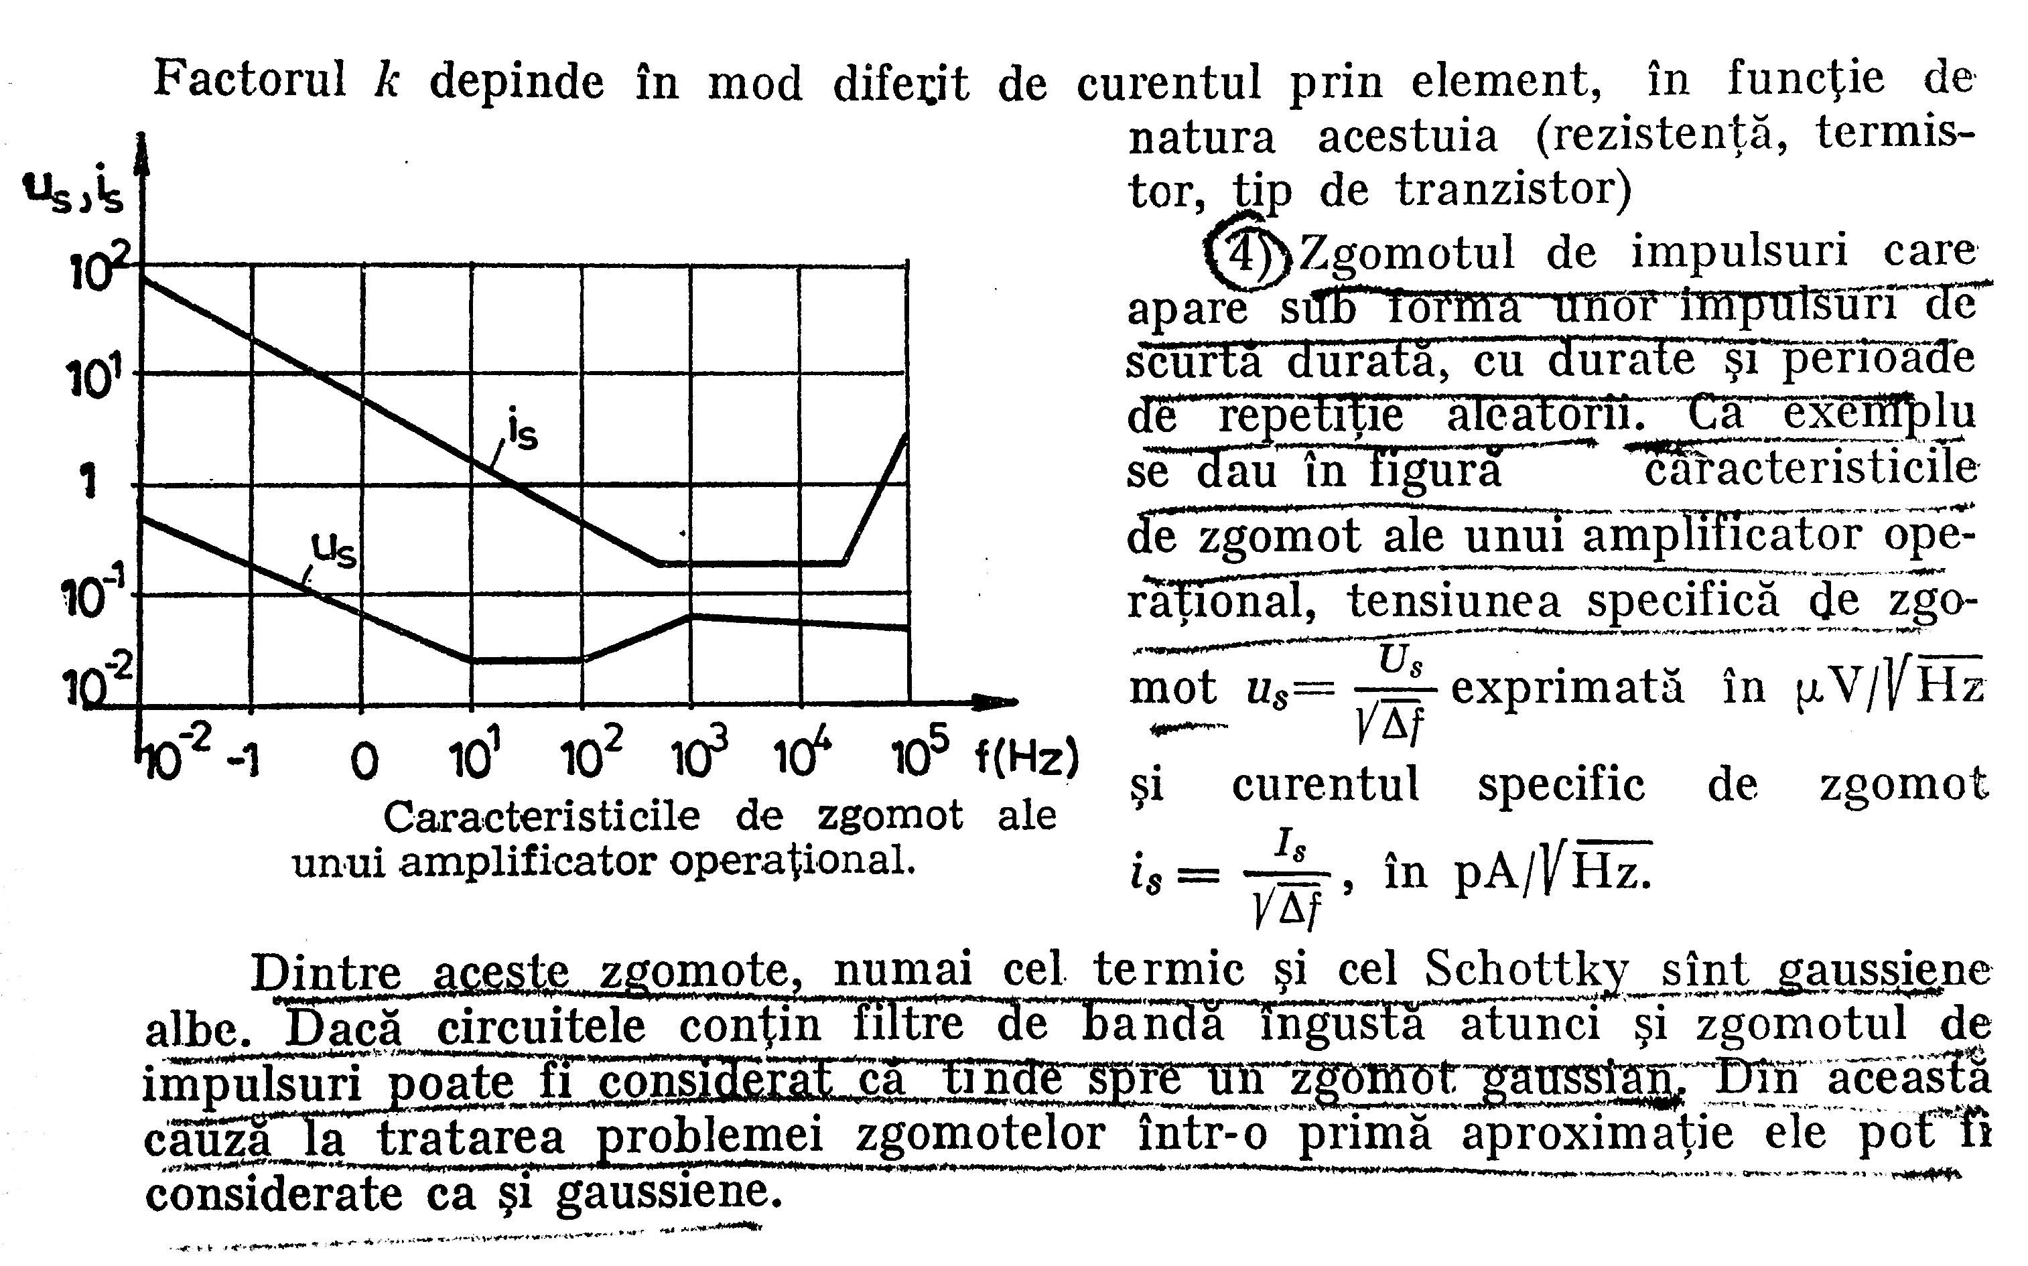
19

